Slide 1













Slide 2


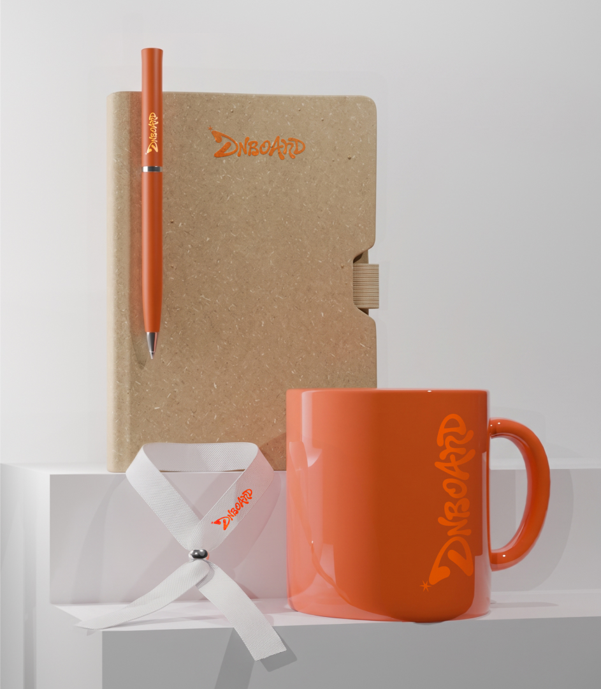













Запрос: Welcome-пак
для небольшого бюджета,
регулярно, с персонализацией.
Ручка
шариковая N10
40409/05
Блокнот MEMO
33907/28
Кружка BASIC
23510/06
Решение:
Ручка N10 +
Блокнот MEMO +
Кружка BASIC +
Промо-браслет
MENDOL.
Промо-браслет
MENDOL
345060/01
Потребность: Эффект принадлежности
в первые 90 дней,
рост eNPS.

Slide 3
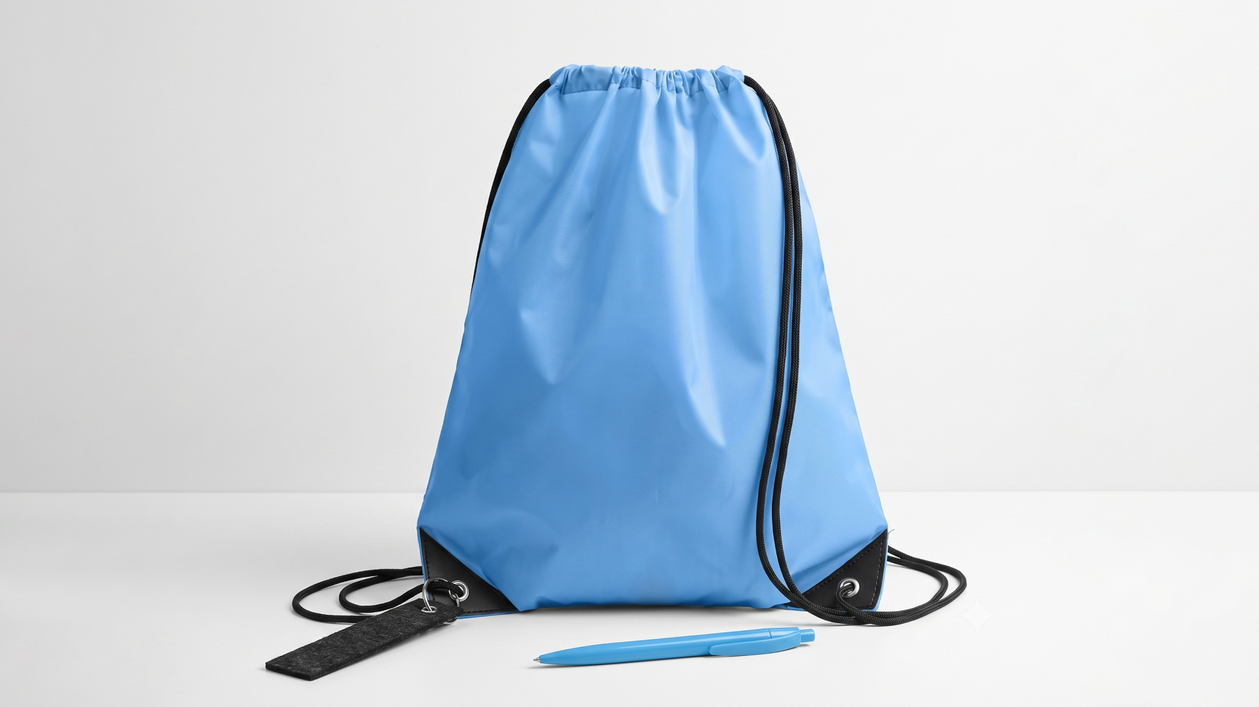
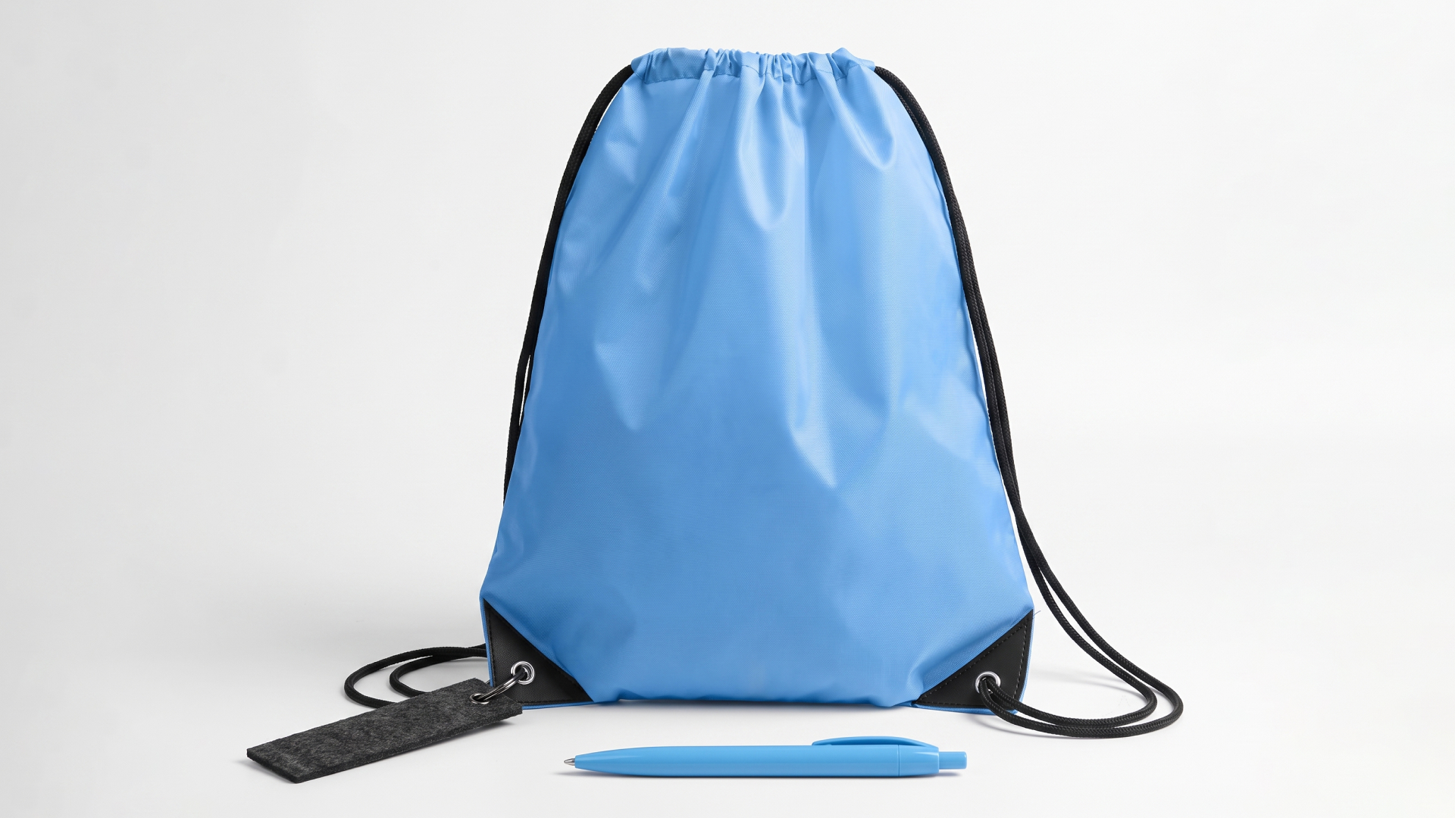
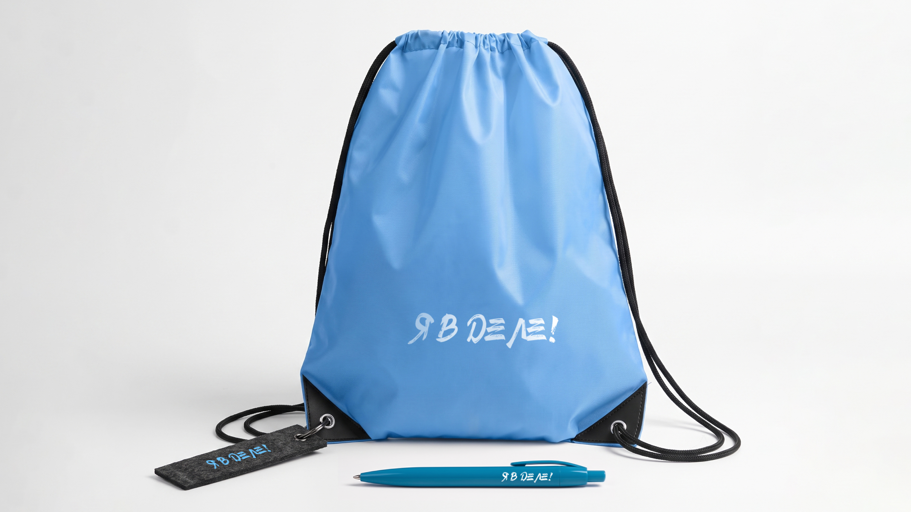
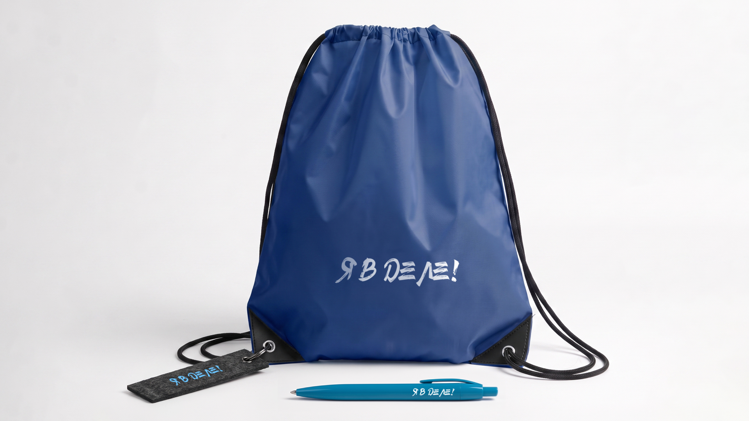











Рюкзак мешок
BY DAY
16111/24
Запрос: Бюджетная
раздатка, которая ведёт
по QR на вакансии.
Потребность: Заметность стенда и конверсия в отклики.
Решение:
Ручка N6 +
Брелок-ремувка FELTY +
Рюкзак-мешок BY DAY.
Ручка шариковая N6
22803/22
Брелок-ремувка
FELTY
32839/30

Slide 4
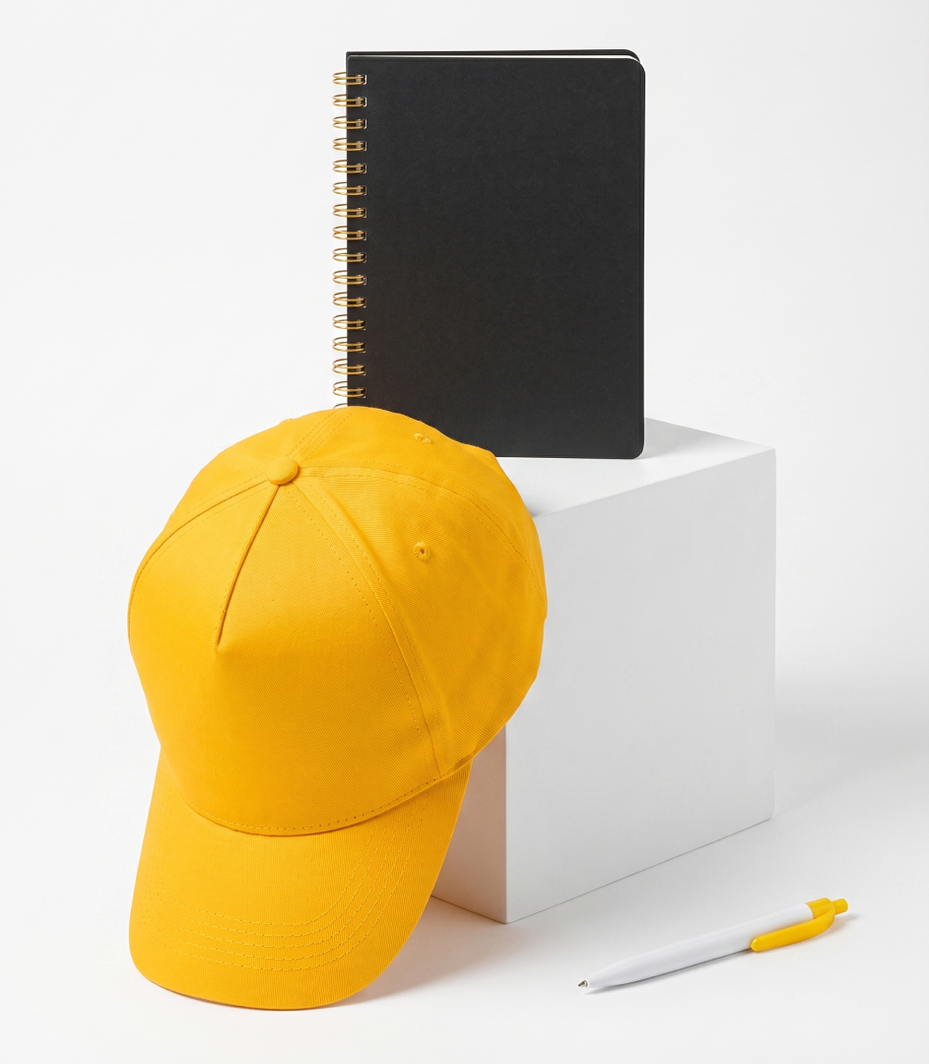
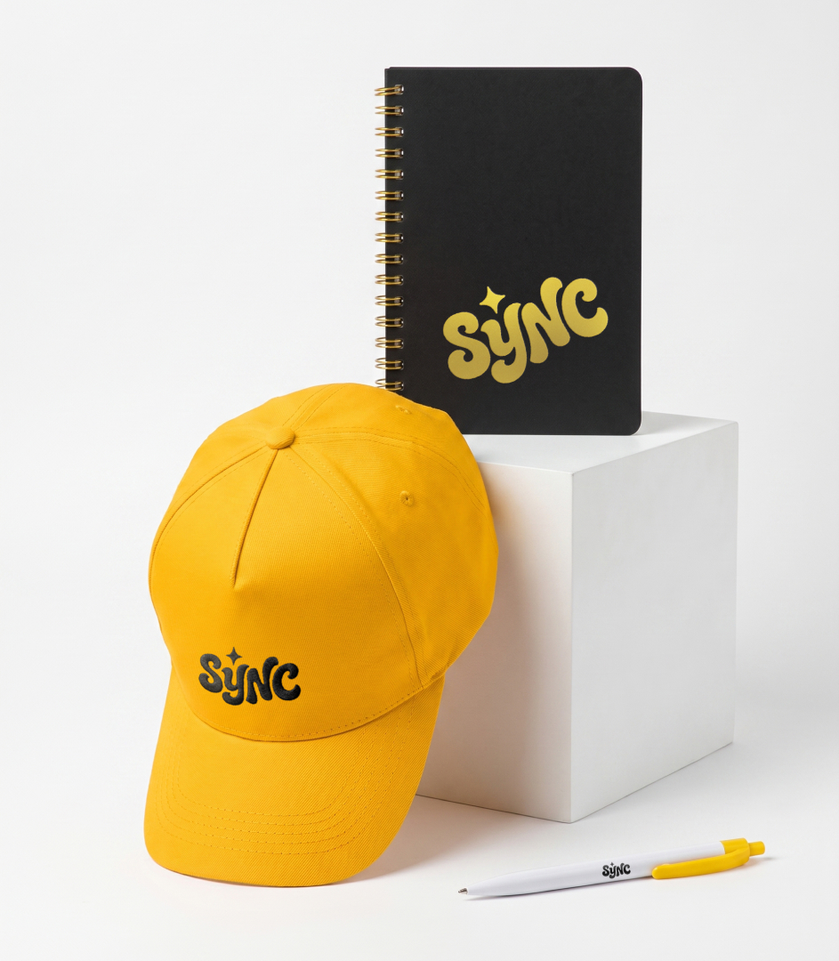
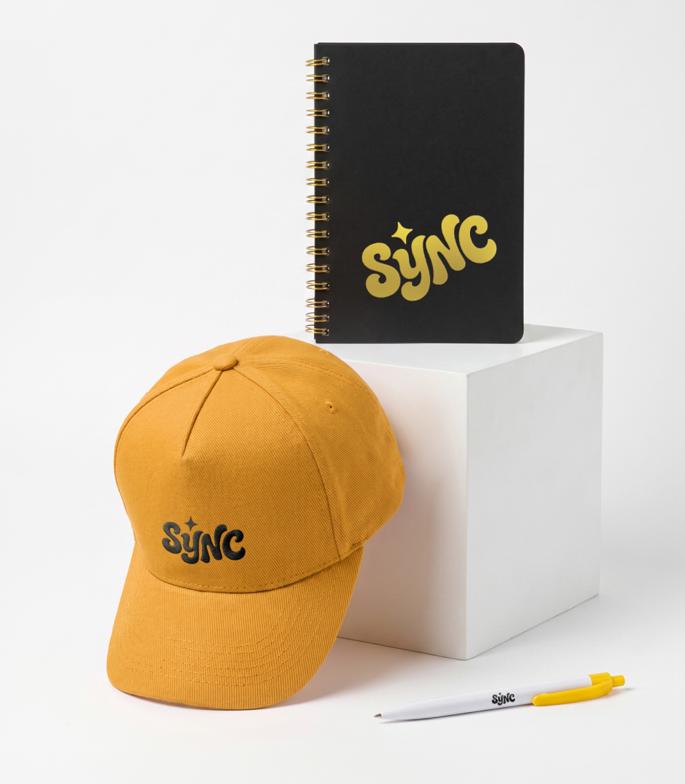
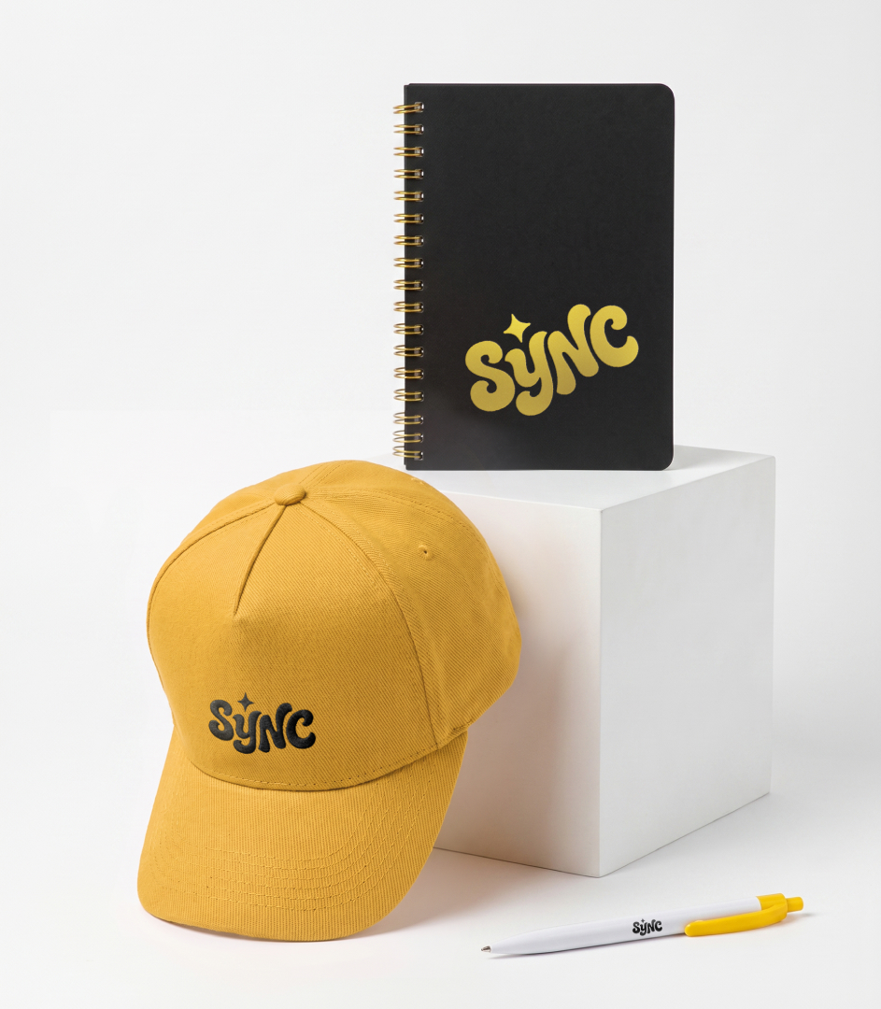
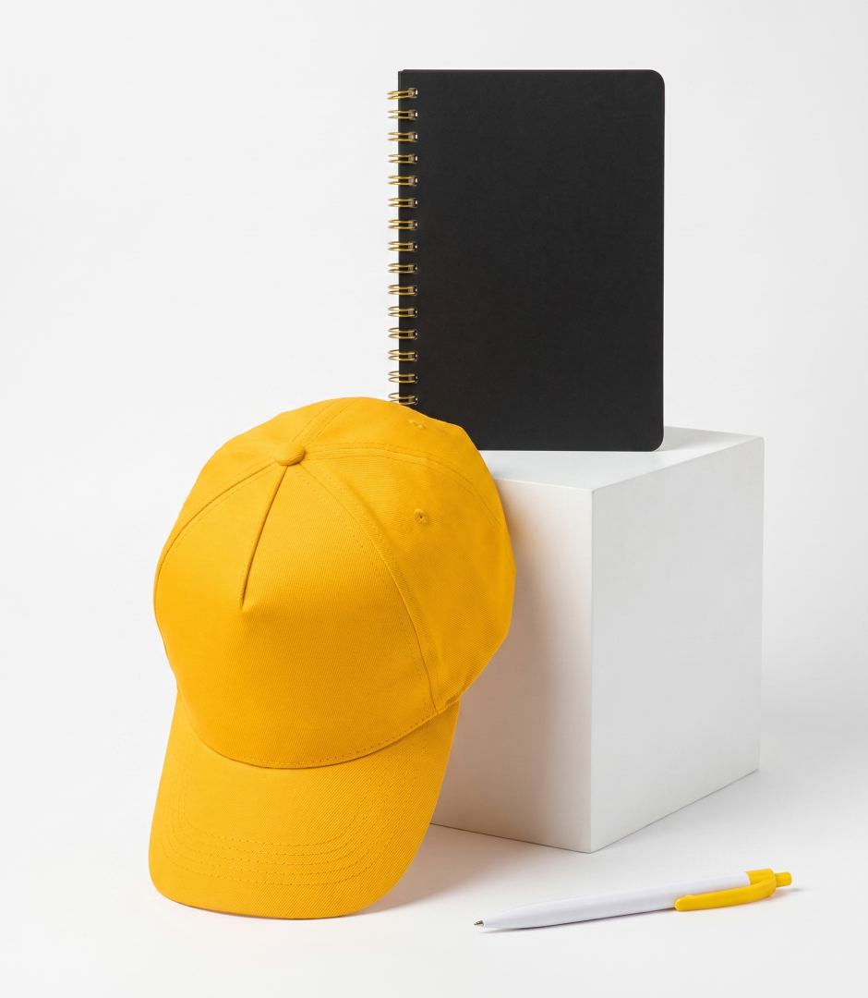





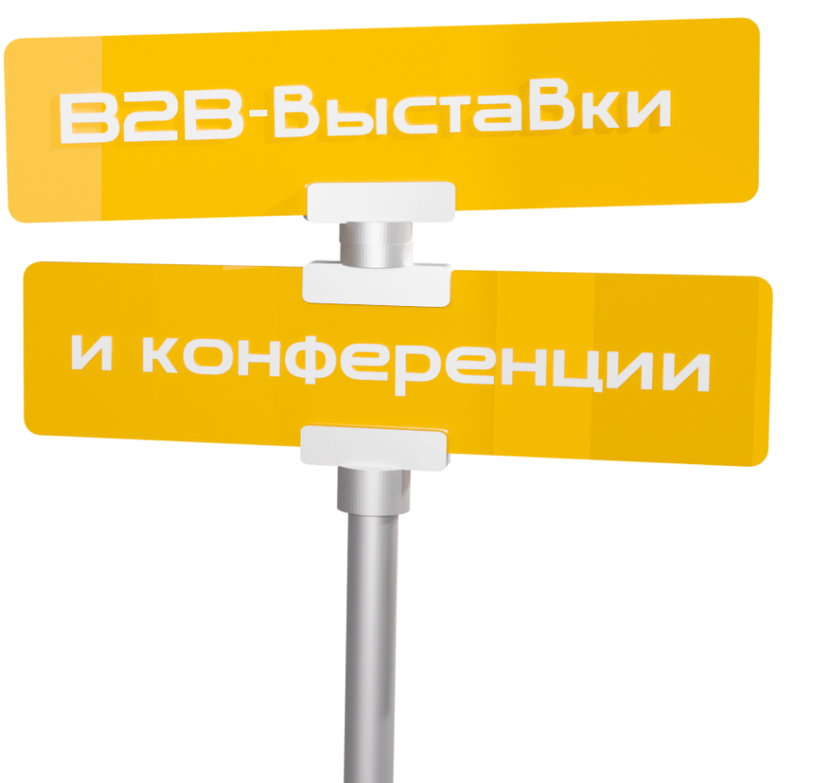





Запрос: 500–3000 шт. полезной раздатки, чтобы нас запоминали.
Блокнот HELIX MINI
33902/03
Бейсболка
BREEZE 150
50504/301
Ручка шариковая N8
22803/01/03
Потребность:
Post‑event касания
и сохранение контакта.
Решение:
Ручка N8 +
Блокнот HELIX MINI +
Бейсболка BREEZE 150.

Slide 5
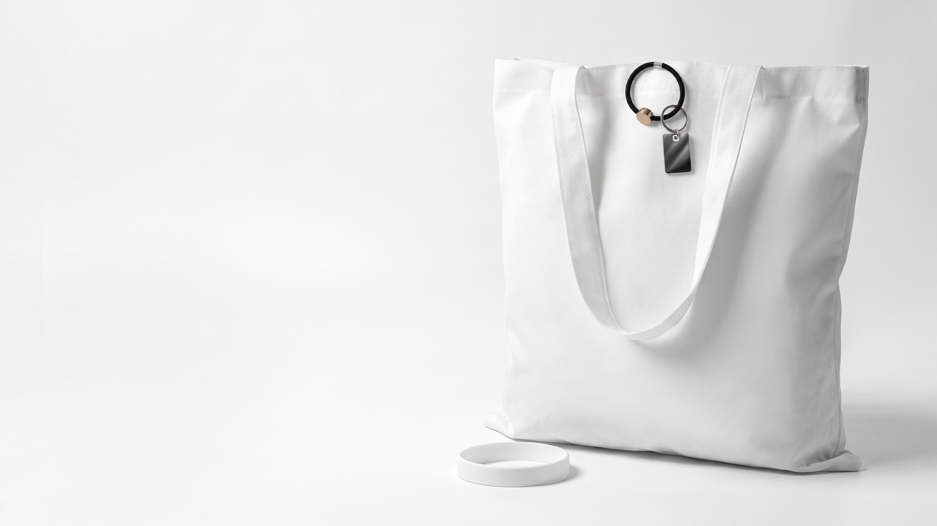
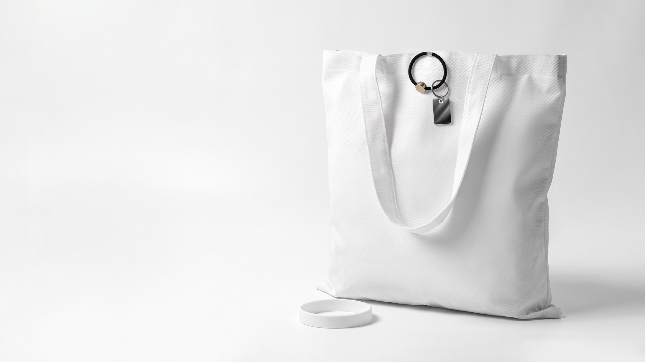
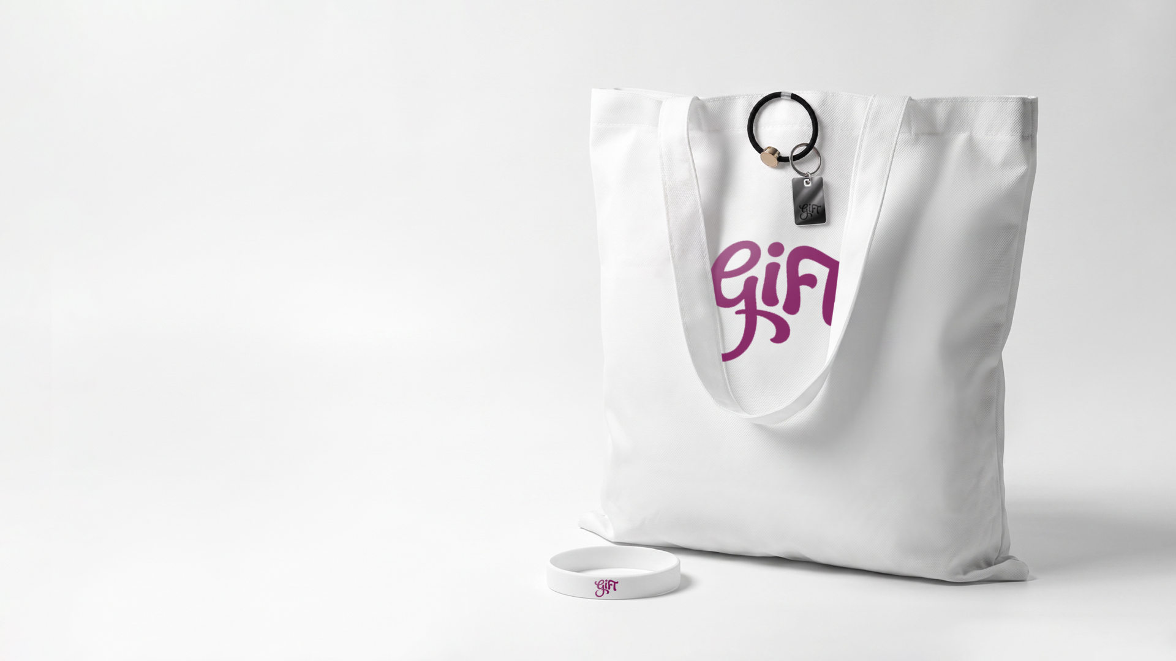
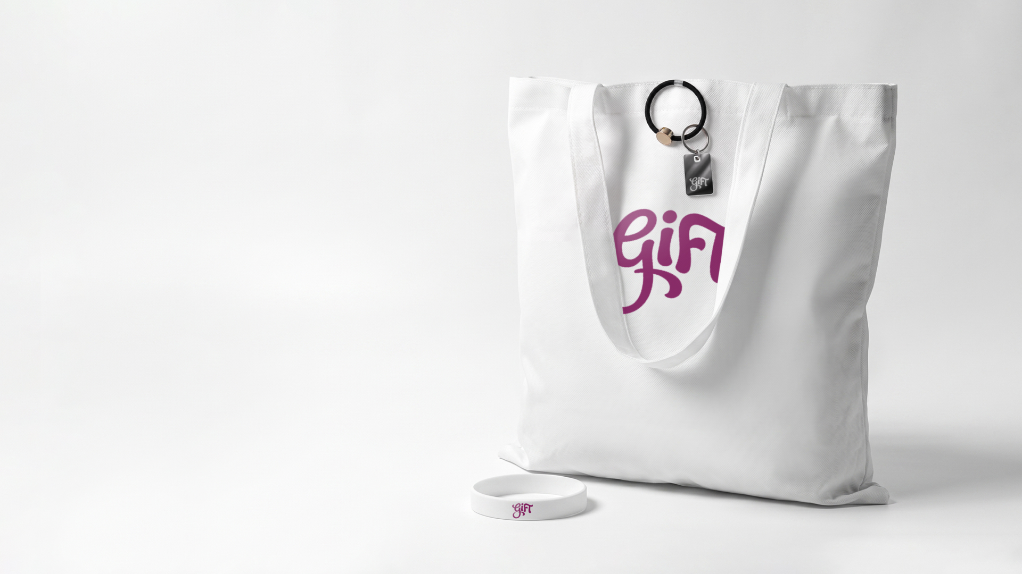

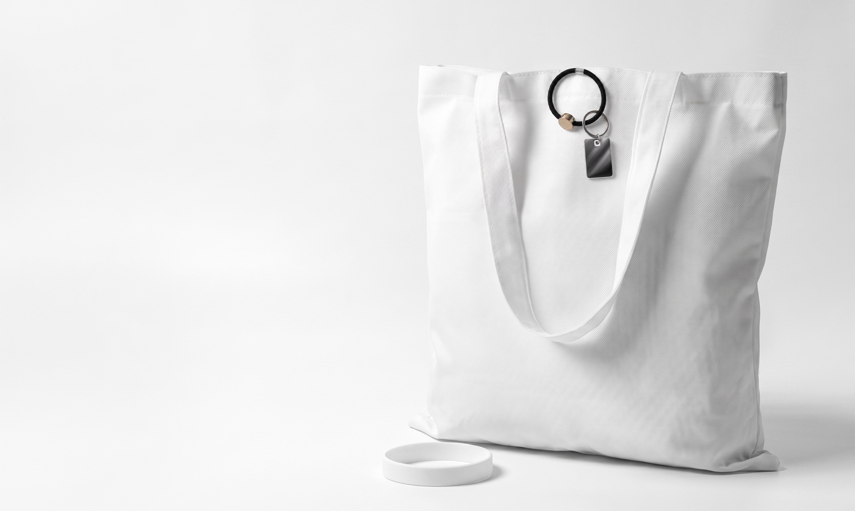









Брелок TONER TONED
50136/01
Сумка CONEL
344781/01
Запрос: Массово,
недорого, визуально
эффектно.
Решение:
Браслет FEST +
Брелок TONER TONED +
Сумка CONEL.
Потребность: Вовлечение
в акцию и повторный визит.
Браслет силиконовый FEST
50140/01

Slide 6
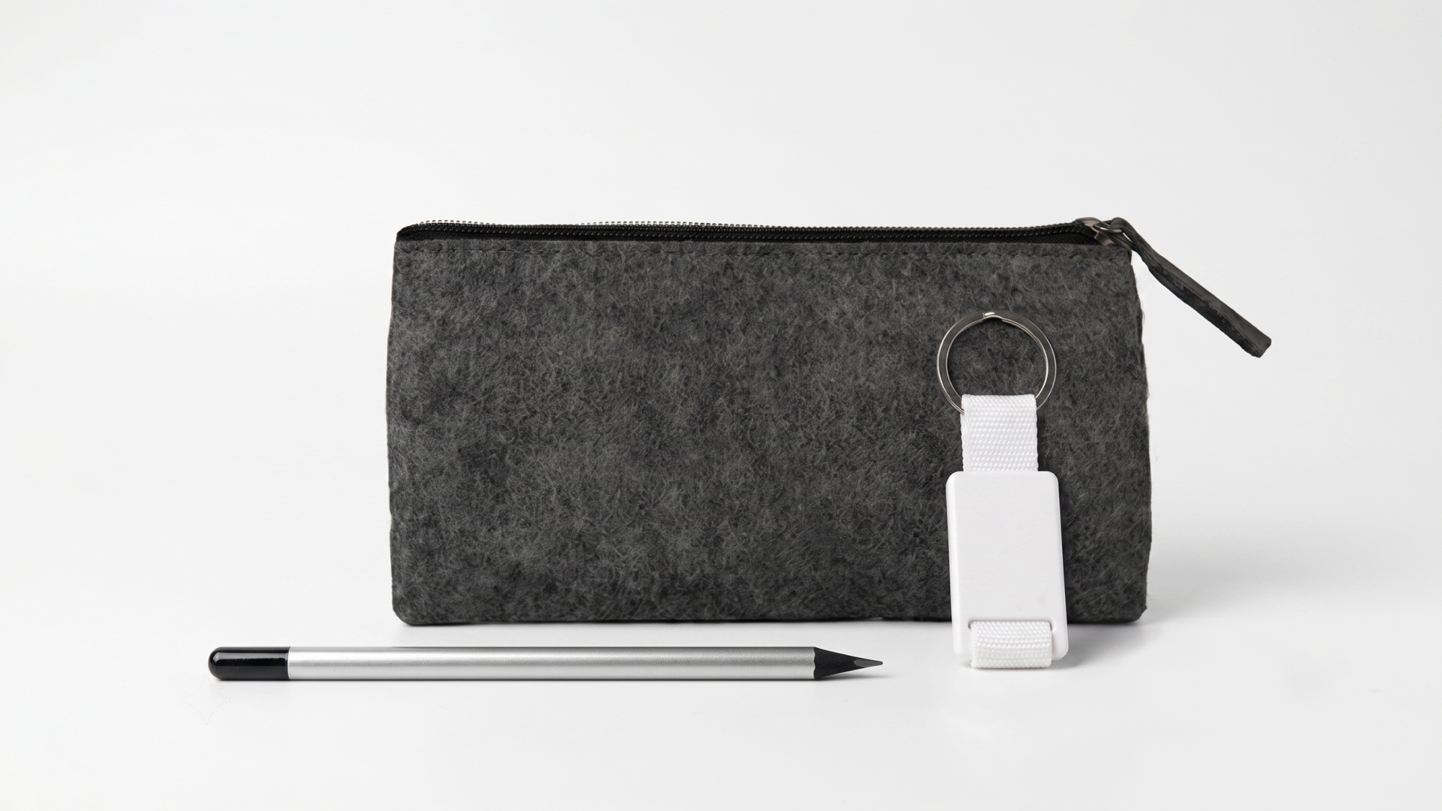
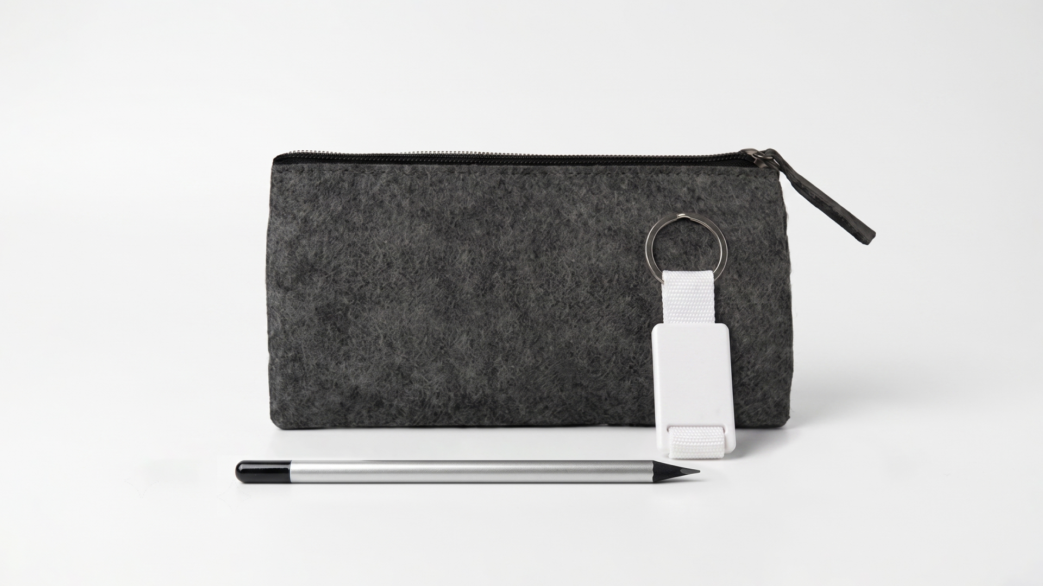
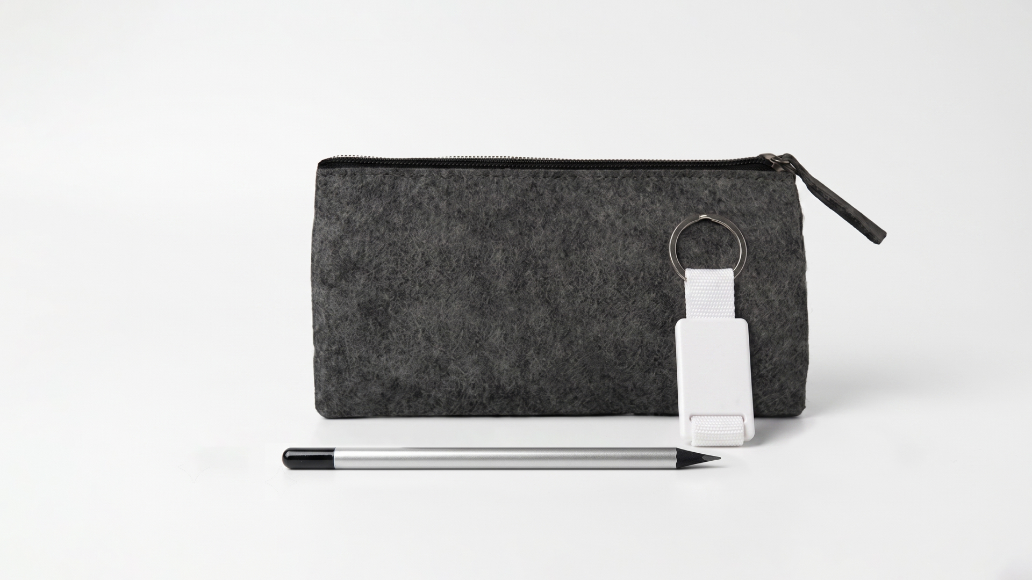
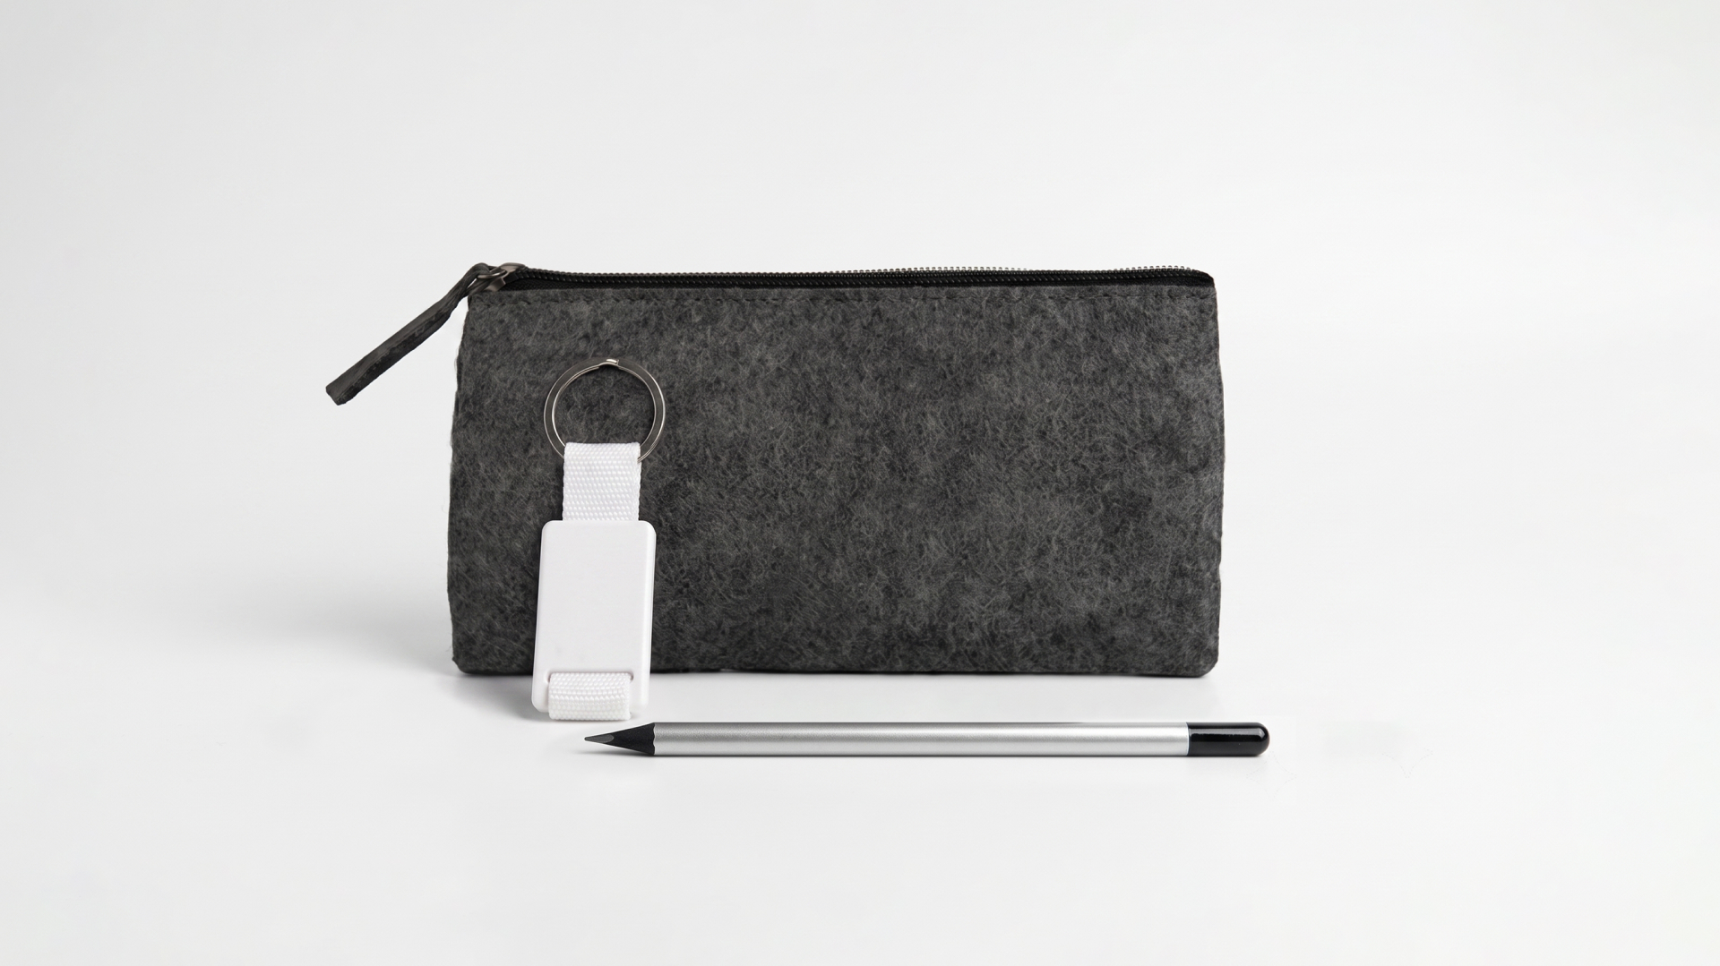
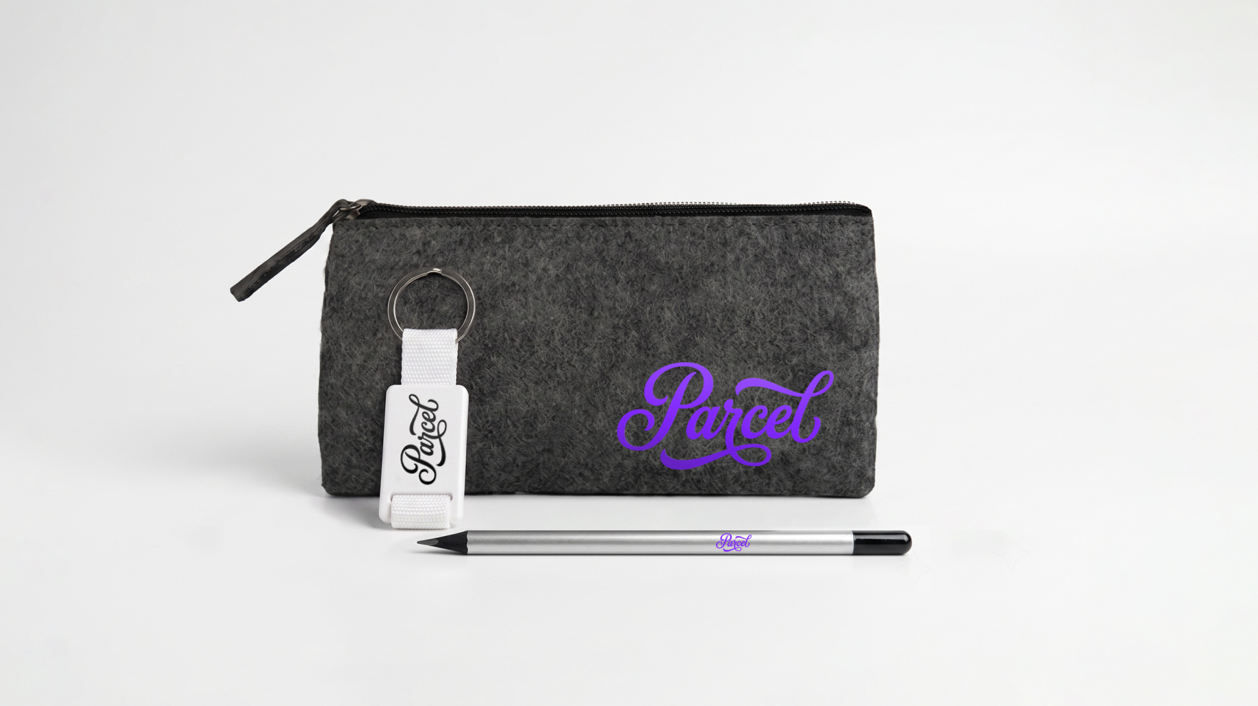




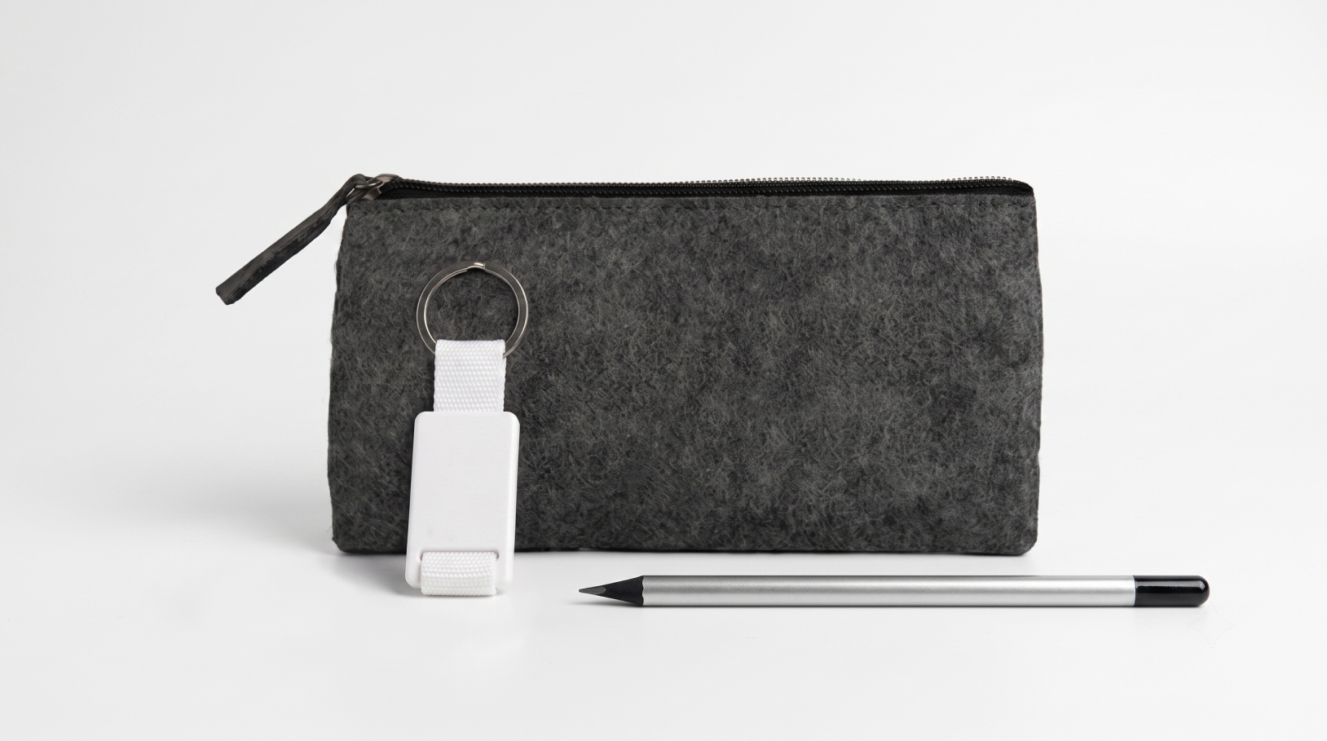






Запрос: Небольшой
“вау”, который не
утяжеляет логистику.
Потребность: UGC
и повторная покупка.
Пенал-косметичка
FELTY
32837/30
Решение:
Пенал-косметичка FELTY +
Карандаш IMAGE +
Брелок SLAYTER.
Брелок SLAYTER
346062/01
Карандаш IMAGE
32800/47

Slide 7
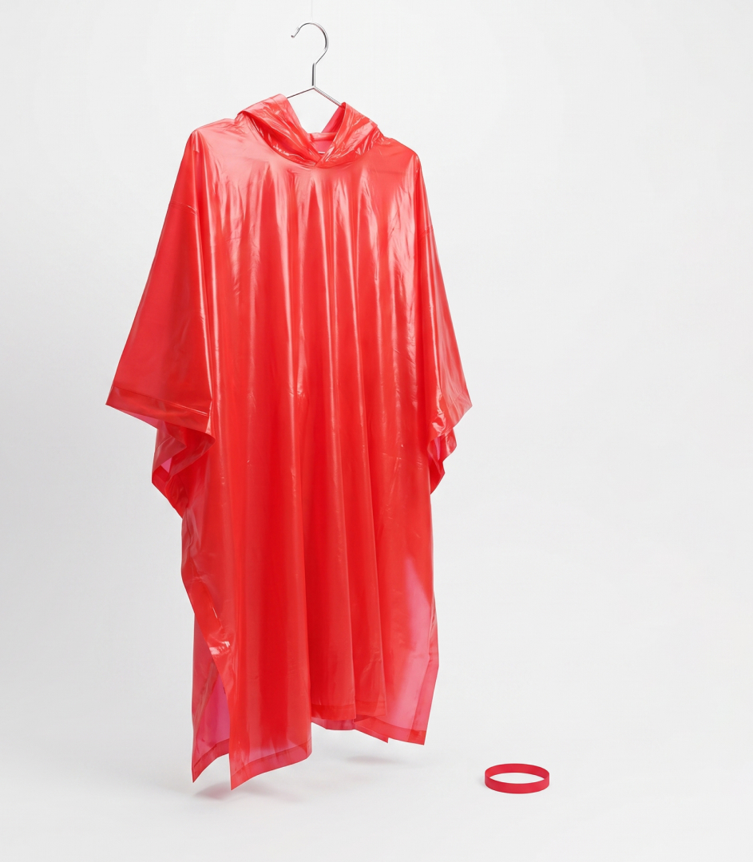
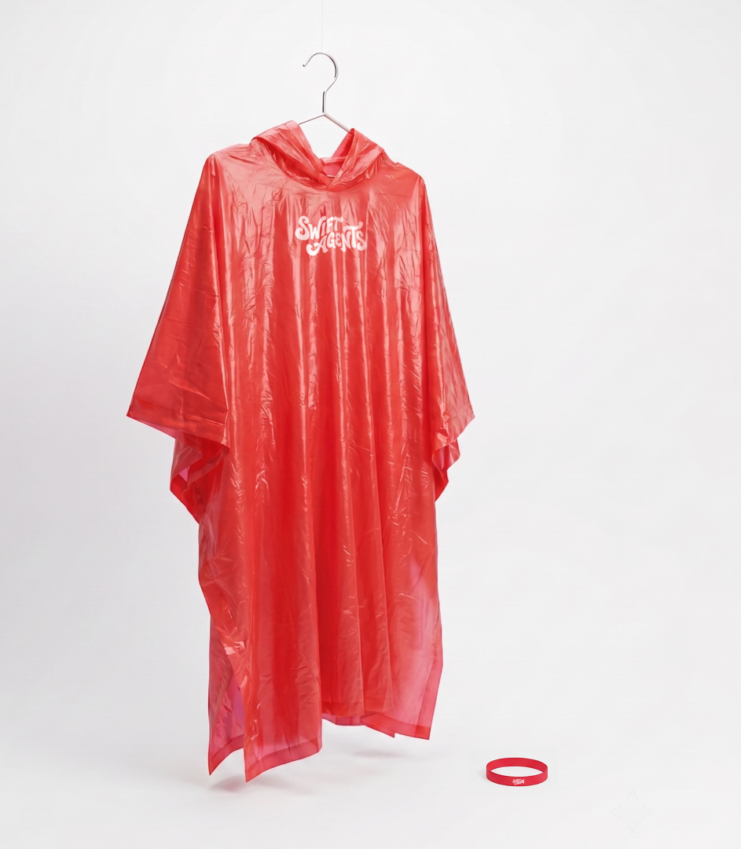








Запрос: Чтобы носили
и были заметны на улице.
Дождевик ANTIRAIN
19405/08
Браслет
силиконовый FEST
50140/08
Потребность:
Единый образ
и безопасность.
Решение:
Браслет FEST +
Дождевик ANTIRAIN.

Slide 8
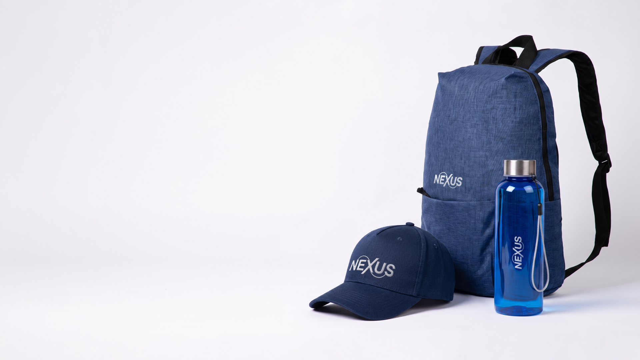
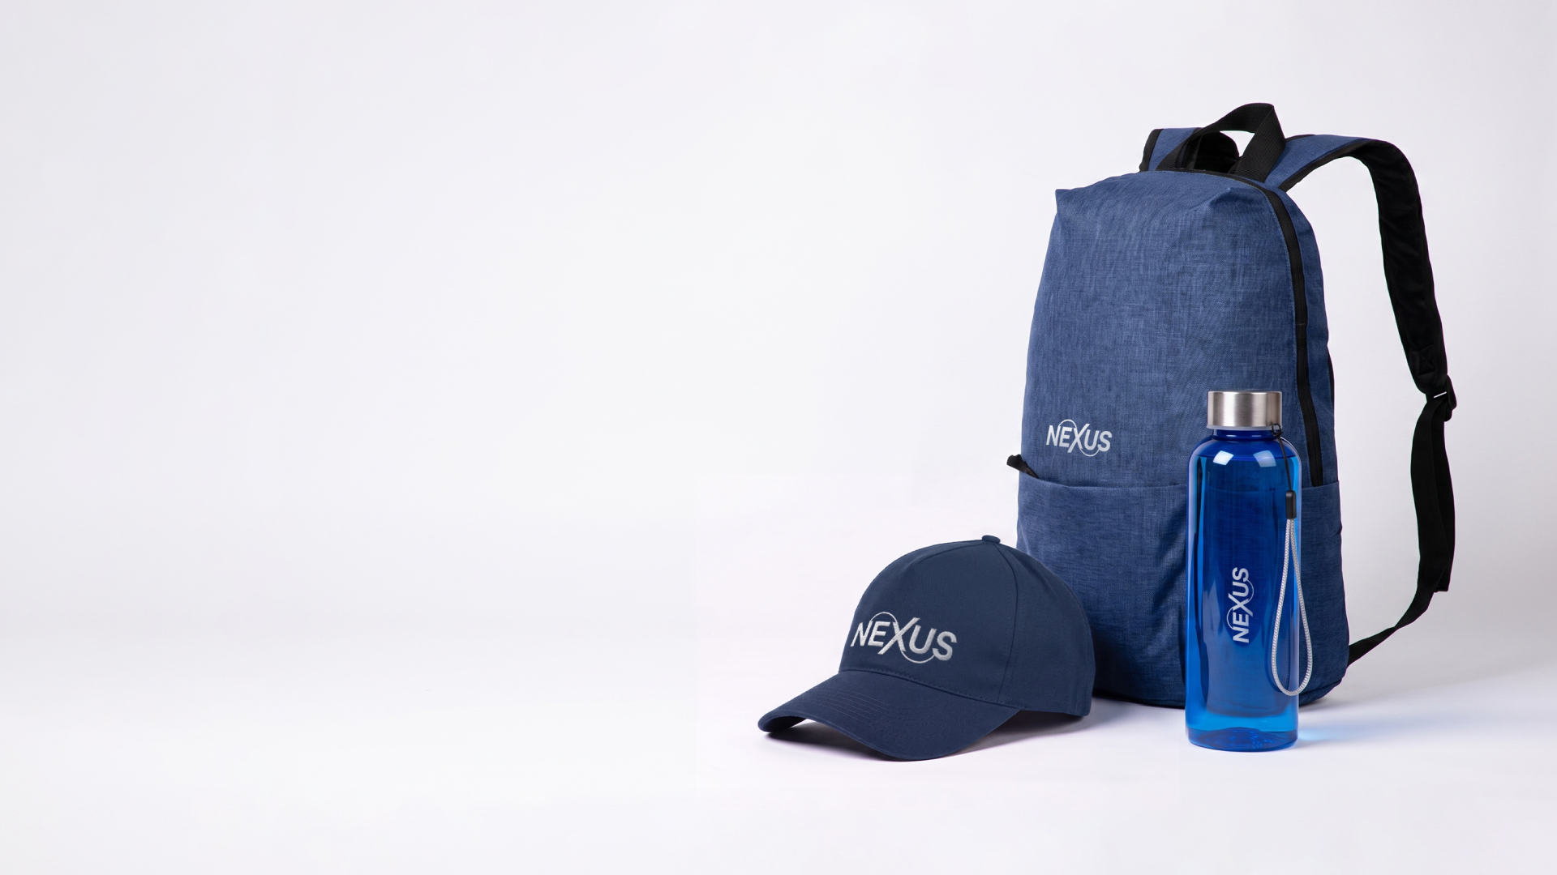



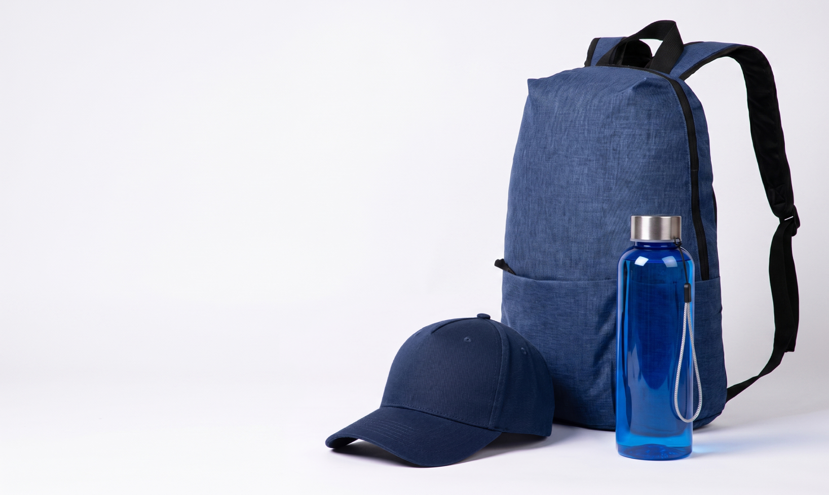







Рюкзак BASIC
16107/24
Запрос: Практично
на площадке, под ТБ
и бренд.
Решение:
Бейсболка LIGHT +
Рюкзак BASIC +
Бутылка WATER.
Потребность: Видимость компании и дисциплина.
Бутылка для воды WATER
40315/24
Бейсболка LIGHT
8301/32

Slide 9
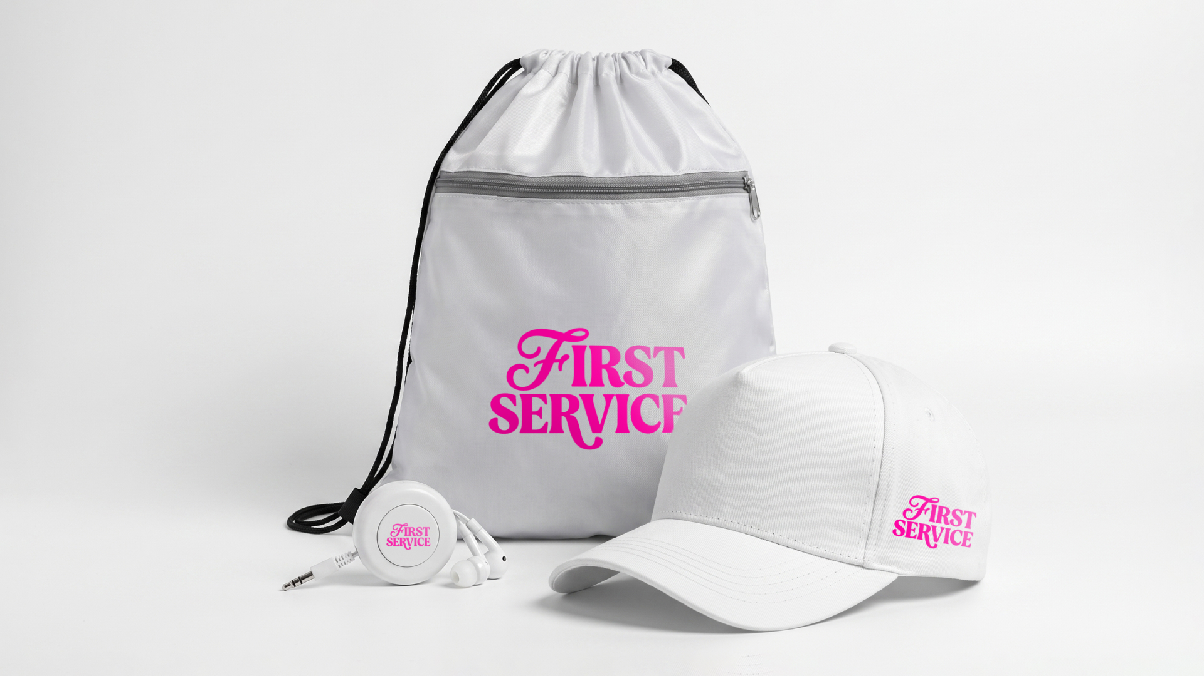
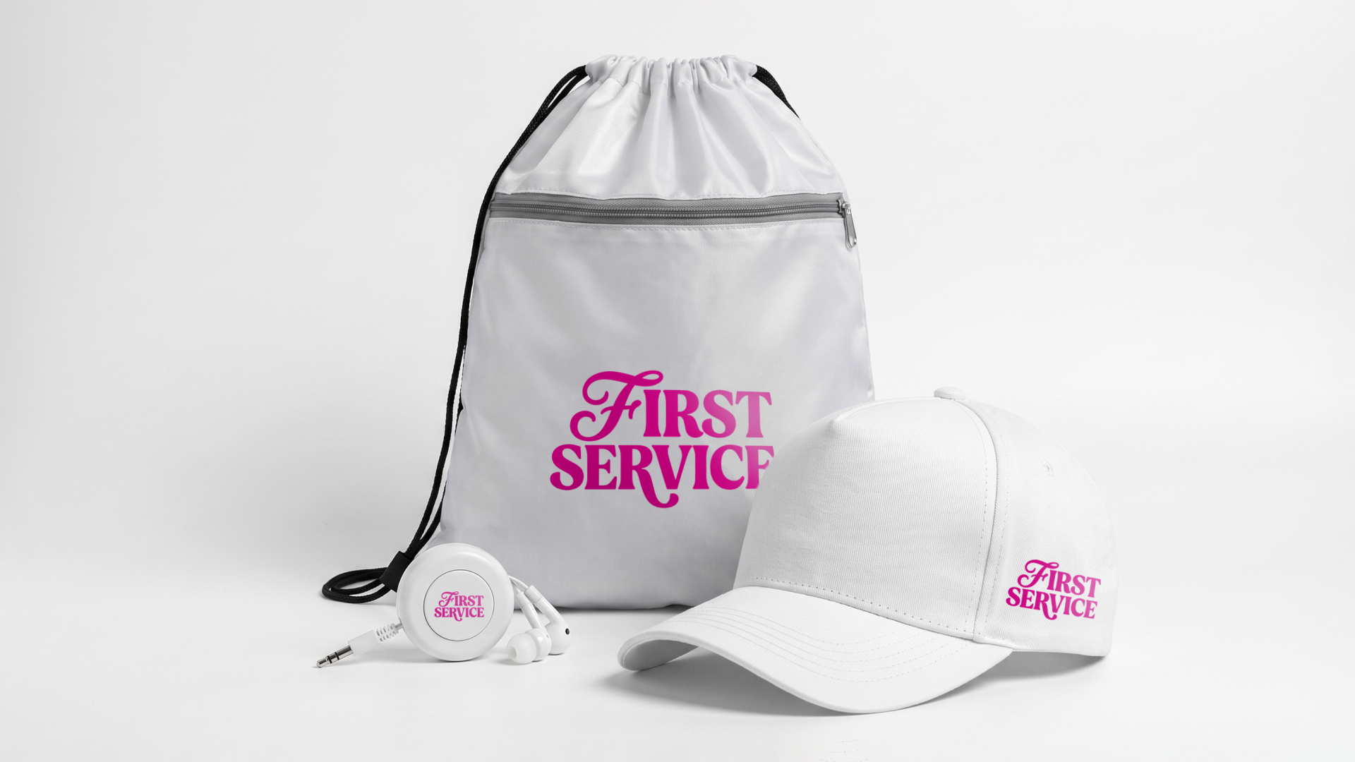
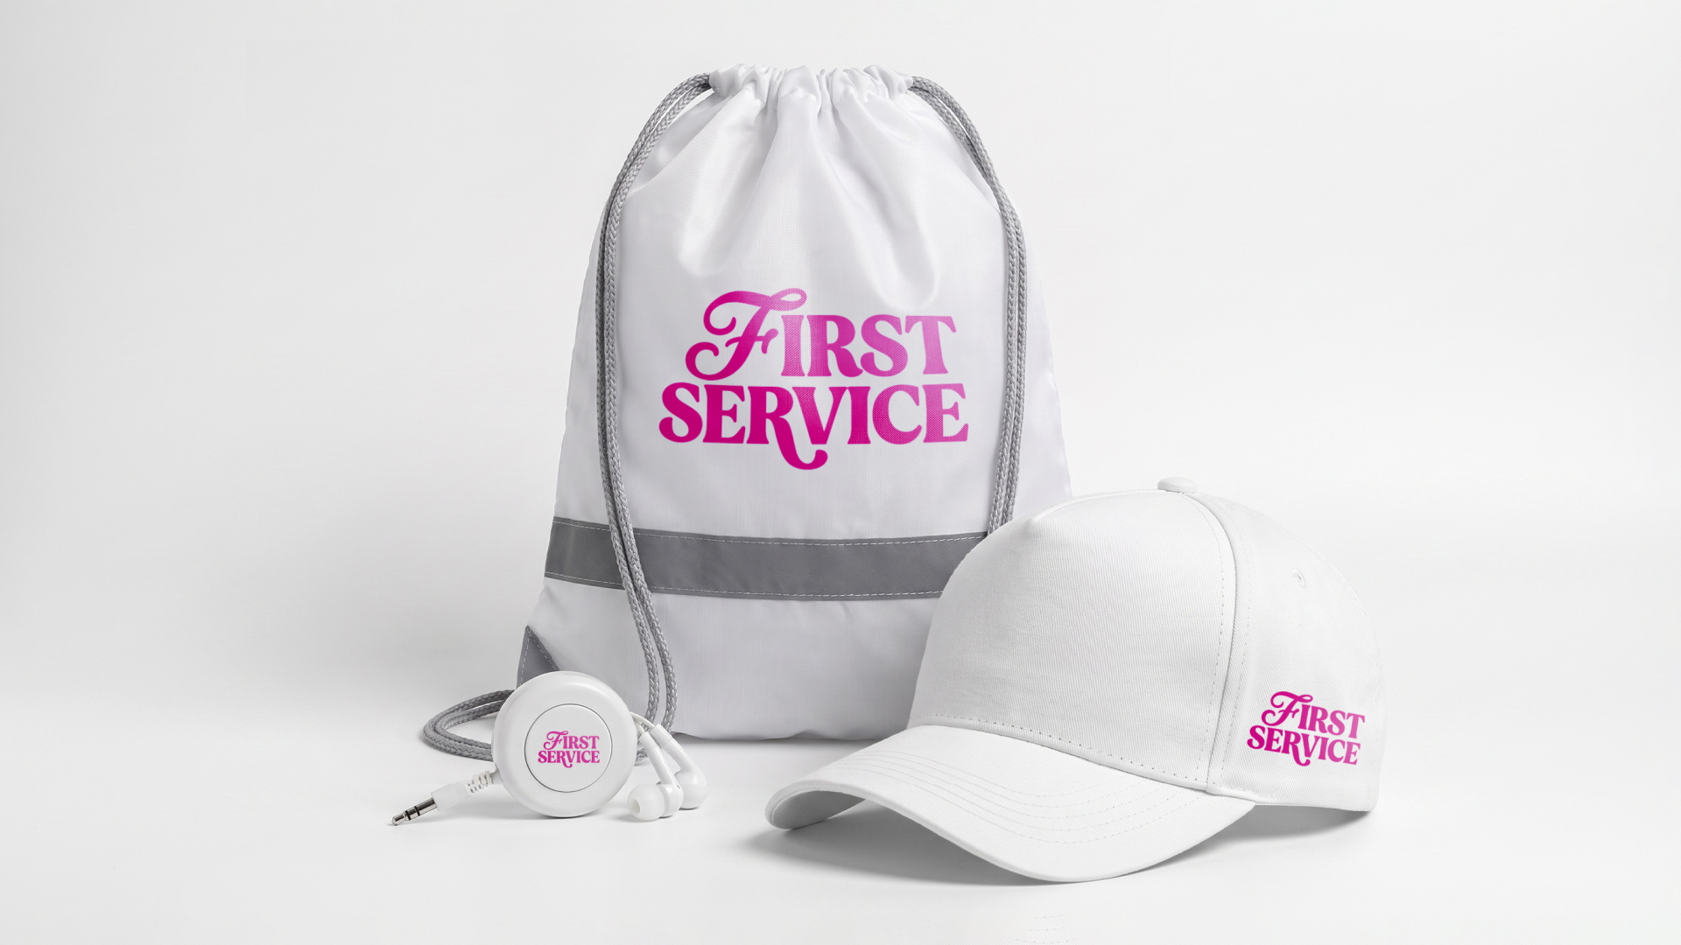



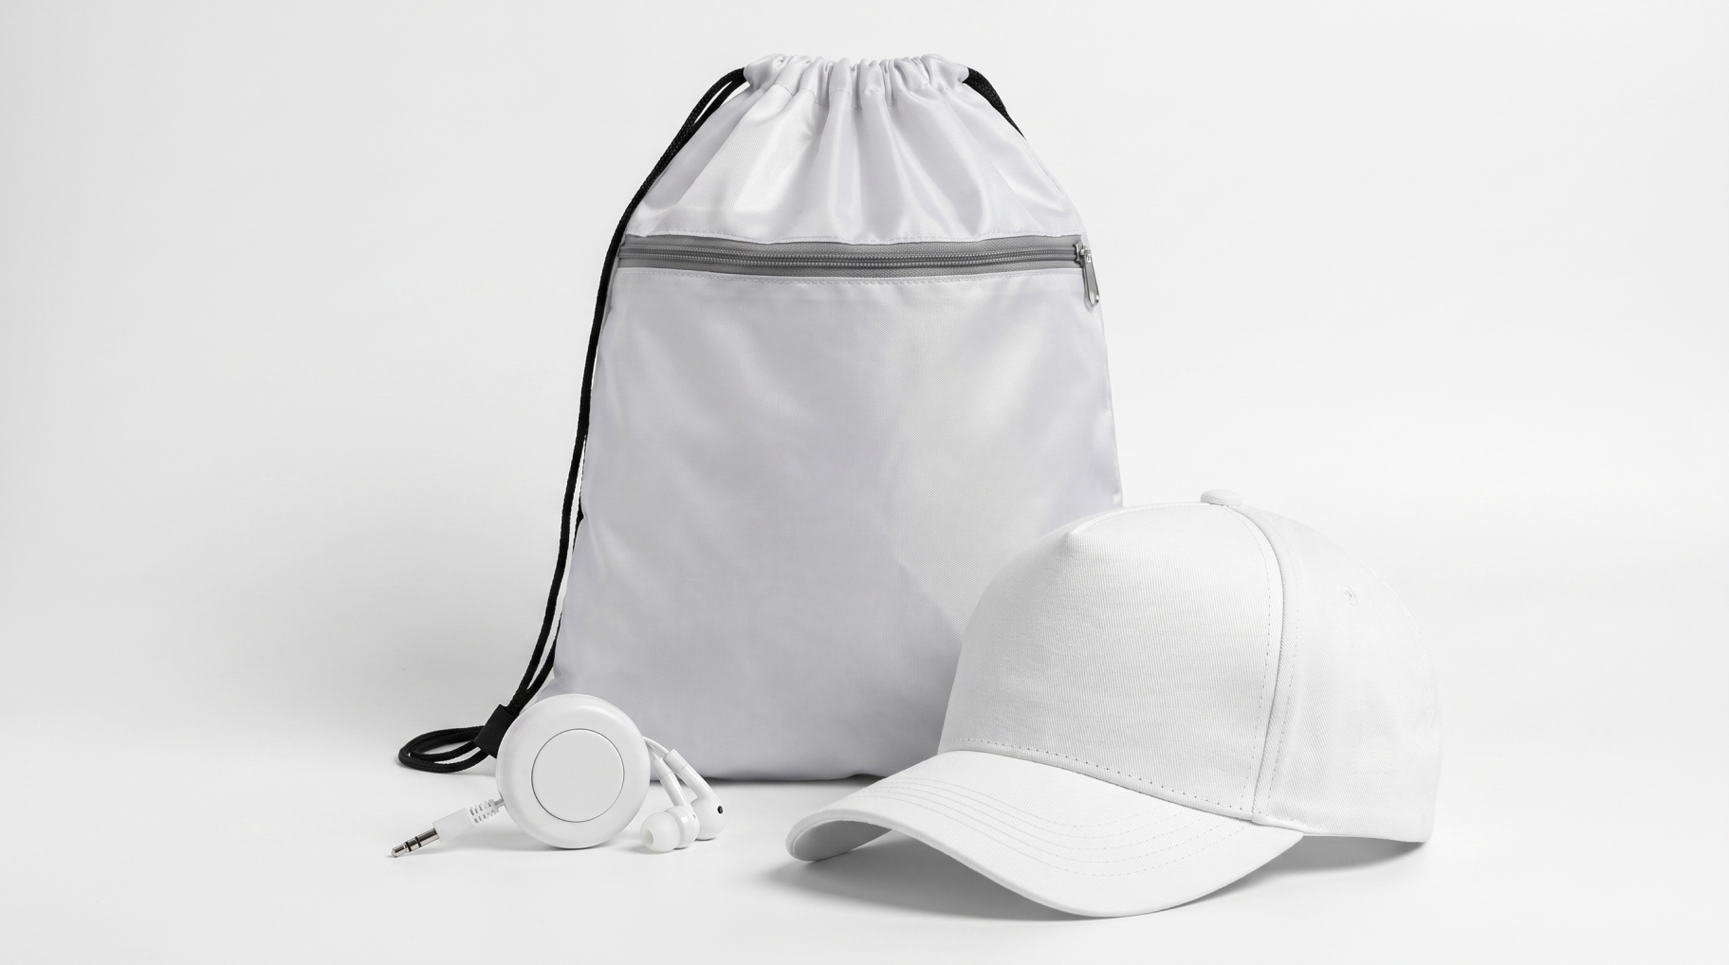







Запрос: Подарки гостям
и персоналу: недорого, фотогенично.
Потребность: Отметки
и рекомендации.
Решение:
Бейсболка BREEZE 150 +
Наушники с кабелем +
Рюкзак-мешок Ray.
Рюкзак мешок RAY
со светоотражающей полосой
16108/01
Наушники с
убирающимся кабелем
11915
Бейсболка BREEZE 150
50504/102

Slide 10
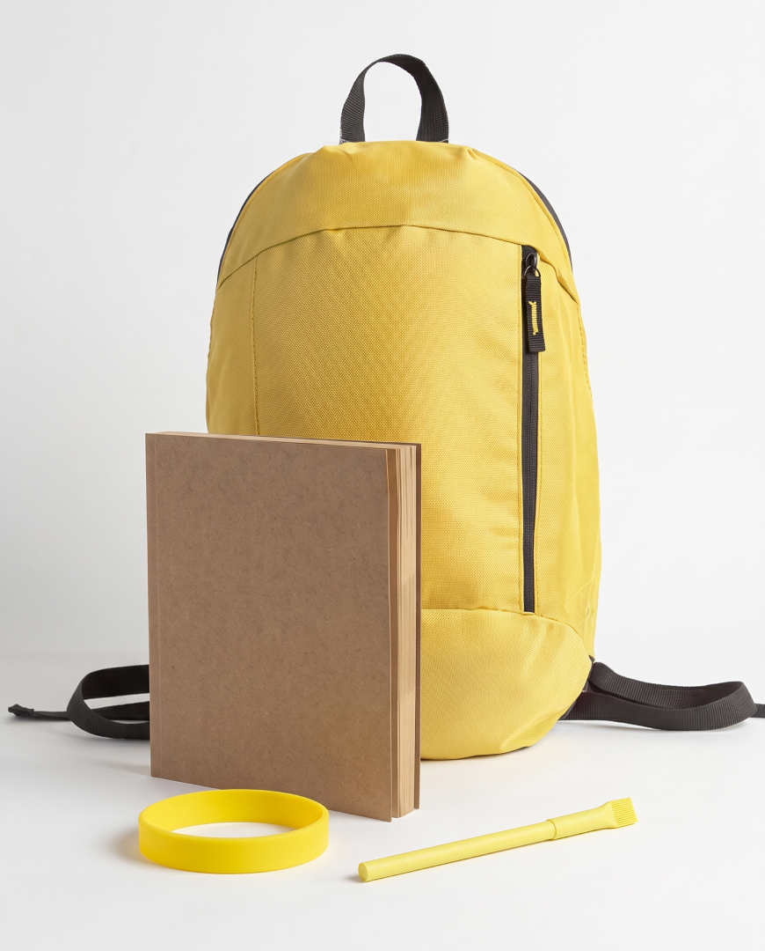
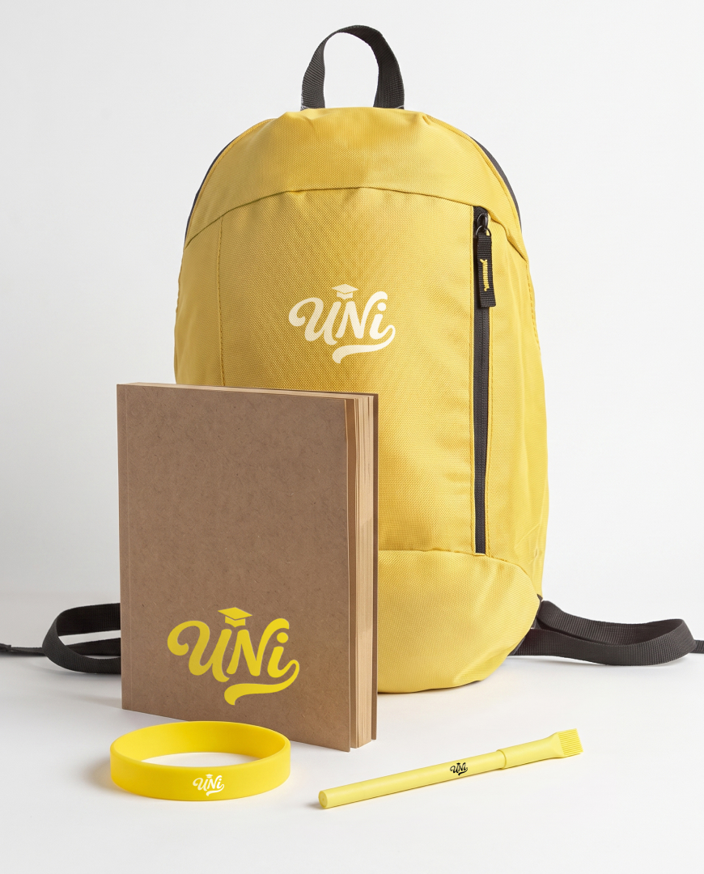
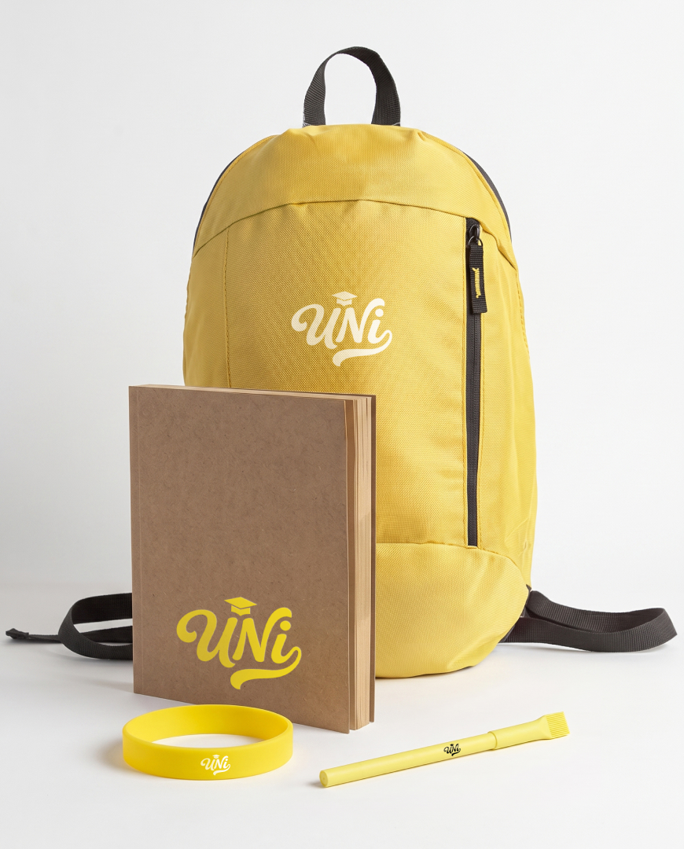











Запрос: Для абитуриентов
и студсообщества “не стыдный” мерч.
Рюкзак Rush
16777/03
Скетчбук-блокнот
BLOCK
33900
Браслет
силиконовый
FEST
50140/03
Потребность:
Чувство причастности
и бренд факультета.
Решение:
Ручка N20 +
Рюкзак Rush +
Браслет FEST +
Скетчбук-блокнот BLOCK.
Ручка шариковая N20
38020/03

Slide 11
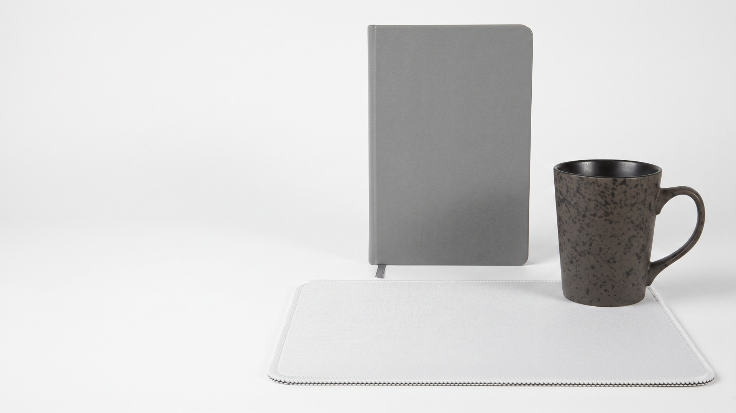














Ежедневник недатированный
SIMPLY FIRM
24742/29
Кружка RAINSTORM
27700/141
Запрос: Офис‑core, который “заходит в кадр Zoom”.
Коврик для мыши
GLIDE S
38116/01
Потребность: Частотные ненавязчивые касания.
Решение:
Коврик для мыши GLIDE S +
Кружка RAINSTORM +
Ежедневник SIMPLY FIRM.

Slide 12
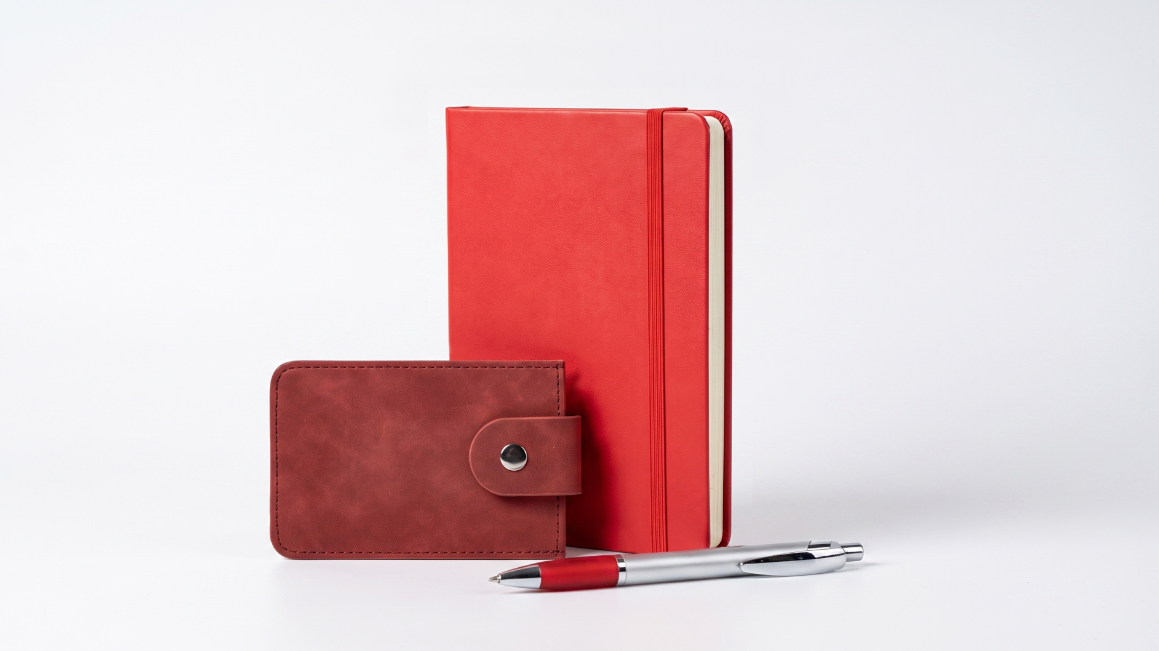
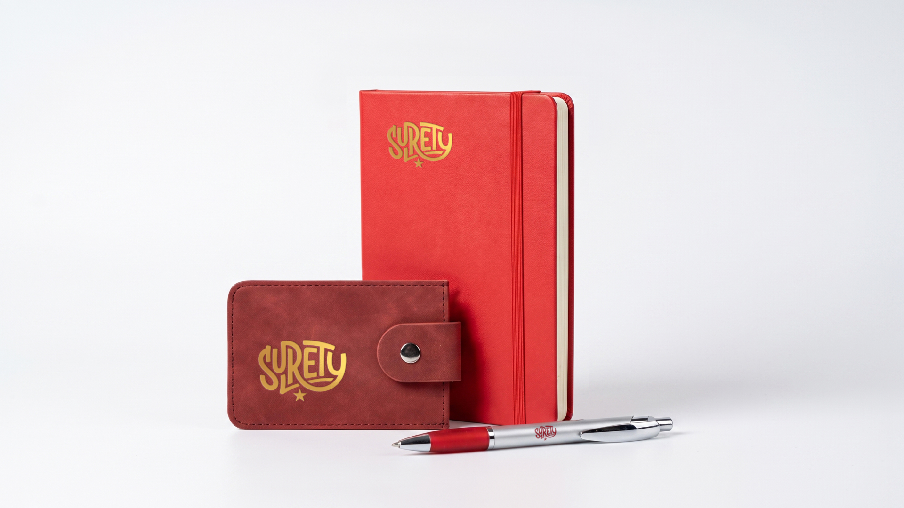


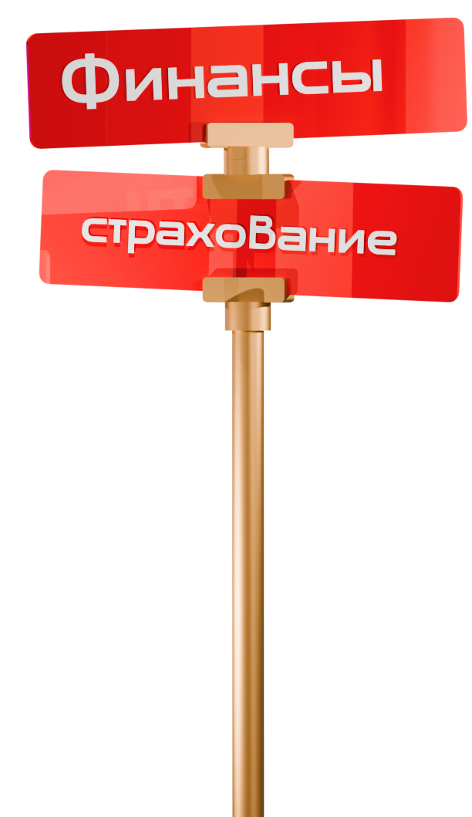











Блокнот SHADY JUNIOR
24743/08
Запрос: Сдержанно,
статусно, по бюджету.
Потребность: Практичность
без показного люкса.
Чехол для карт Luma
с 4 отделениями
19732/08
Решение:
Чехол для карт Luma +
Ручка X-9 SAT +
Блокнот SHADY JUNIOR.
Ручка X-9 SAT
227/08/N

Slide 13
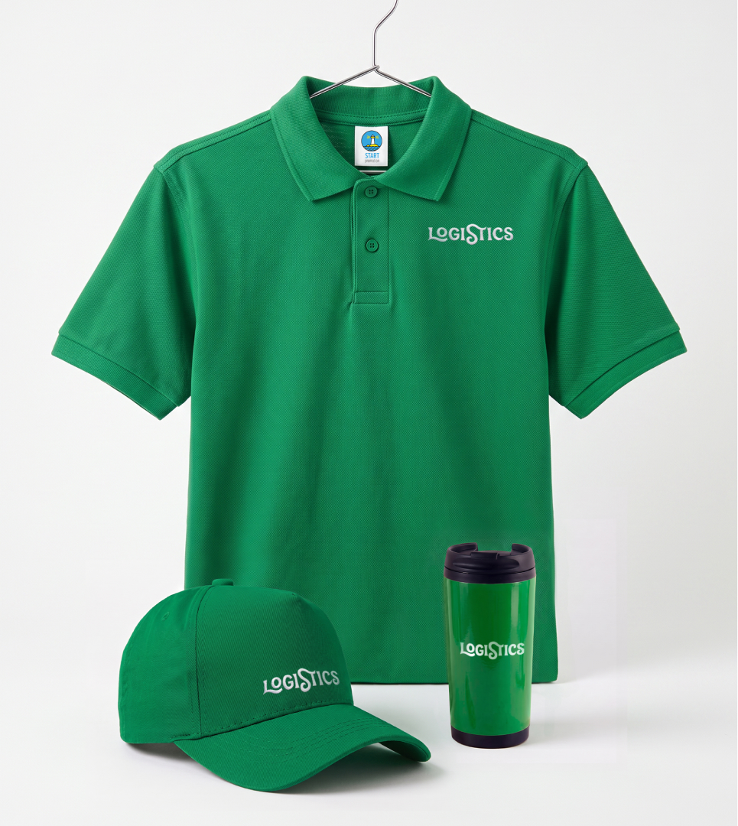




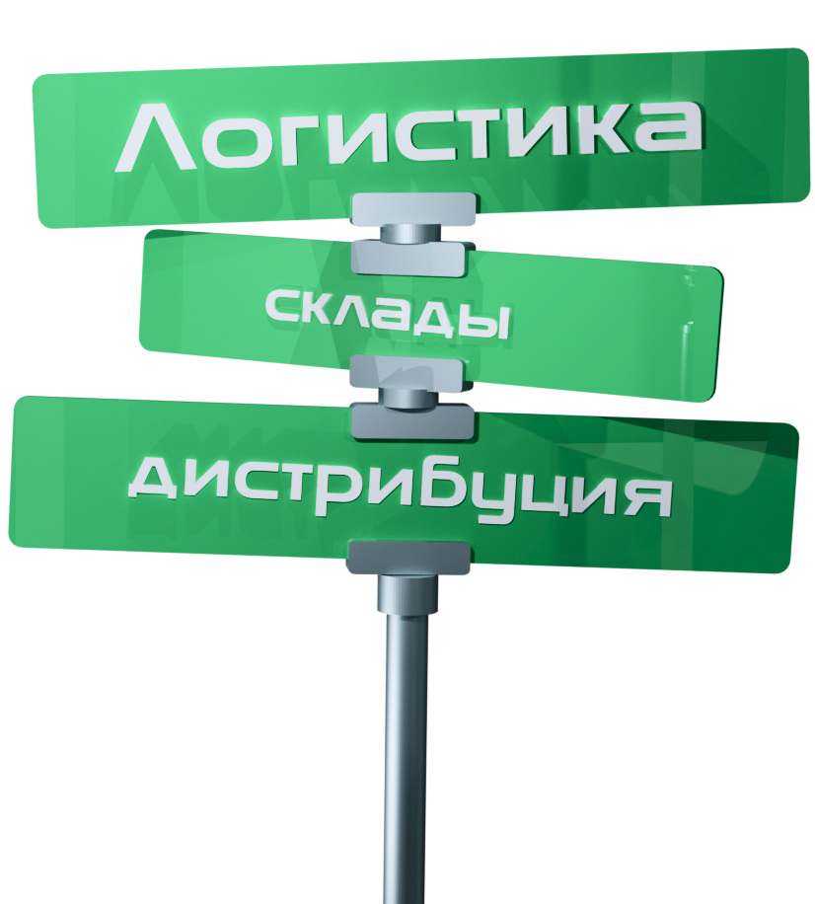







Запрос: Износостойко
для смен, видно издалека.
Поло мужское APOLLO 180
16302.47
Бейсболка VALLEY 175
50505/272
Термокружка
IMPULSE
33102
Потребность:
Безопасность
и командность.
Решение:
Бейсболка VALLEY 175 +
Поло мужское APOLLO 180 +
Термокружка IMPULSE.

Slide 14



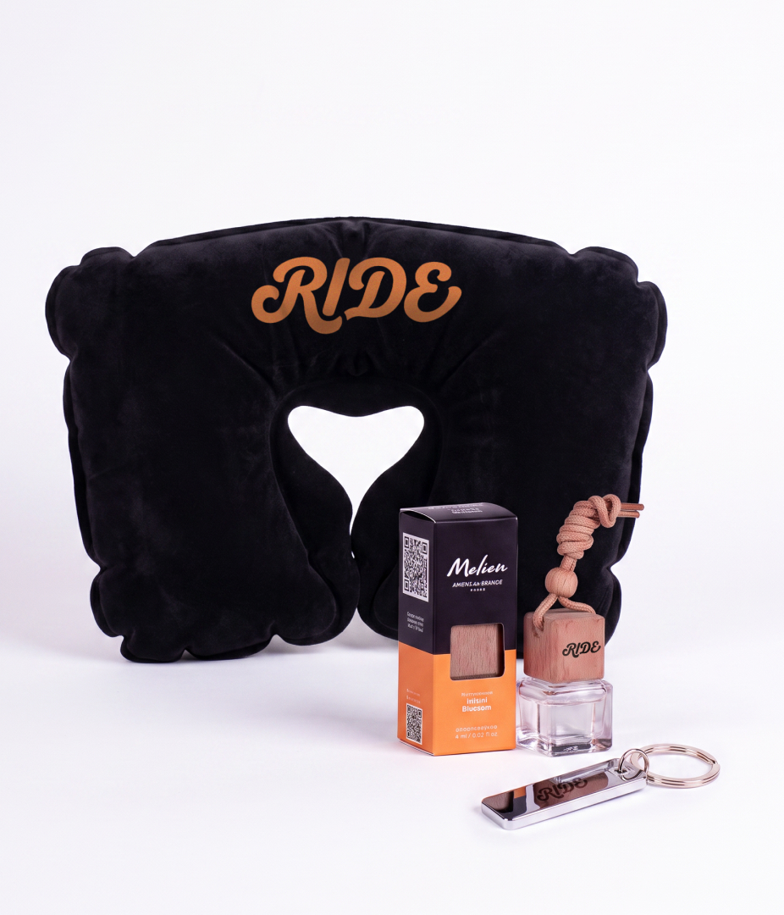








Подушка надувная
дорожная WAY в футляре
18605/35
Запрос: Подарок
за тест‑драйв/подписку,
который “живёт в машине”.
Потребность: Напоминание
в моменте использования.
Решение:
Парфюм MELIEN +
Брелок TONER STICK +
Подушка надувная WAY.
Парфюм MELIEN
32700/MB
Брелок TONER STICK
50135/01

Slide 15
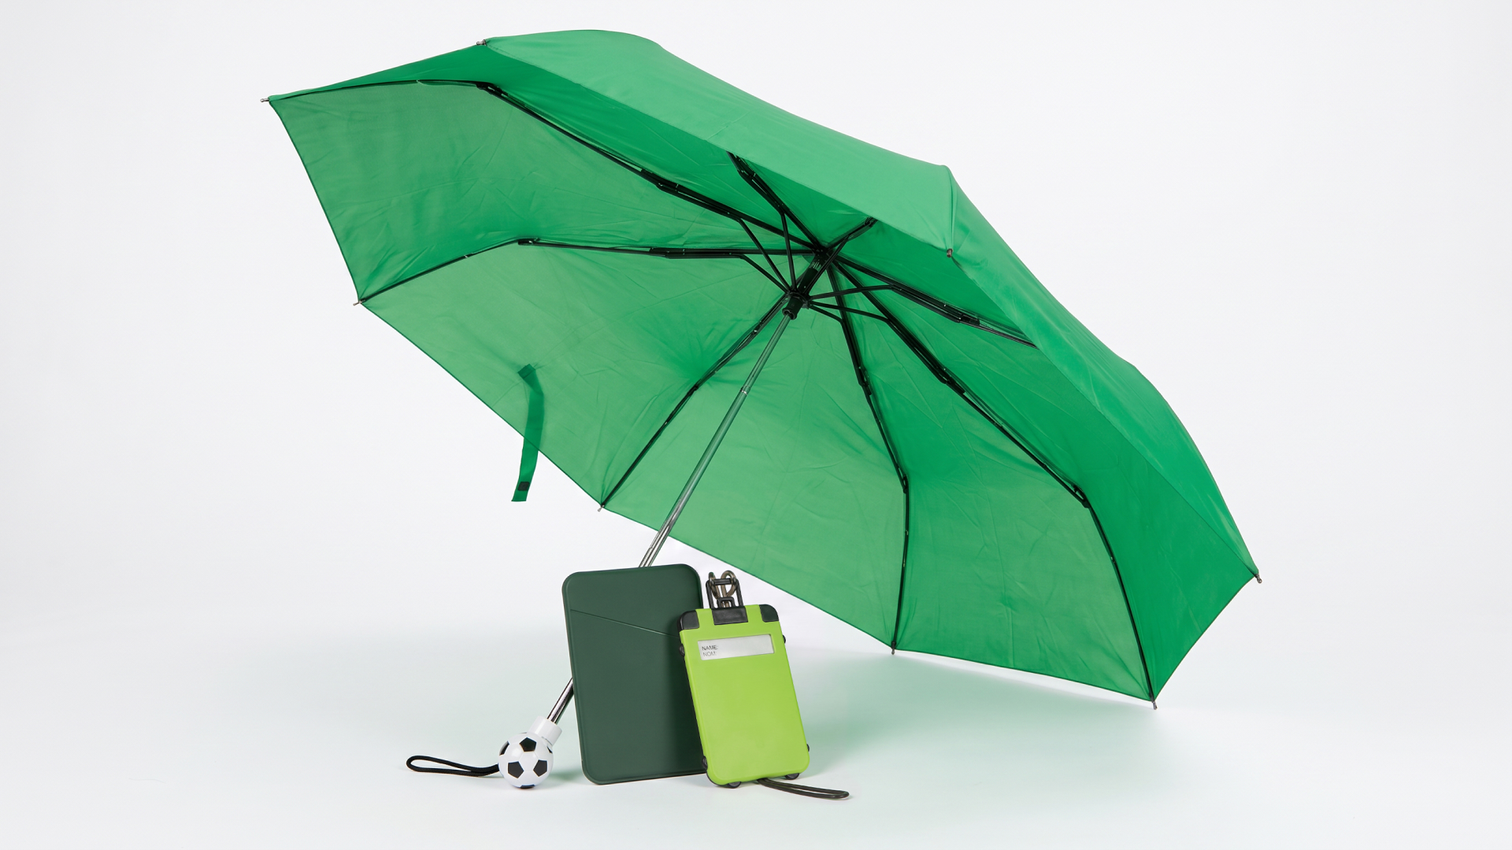
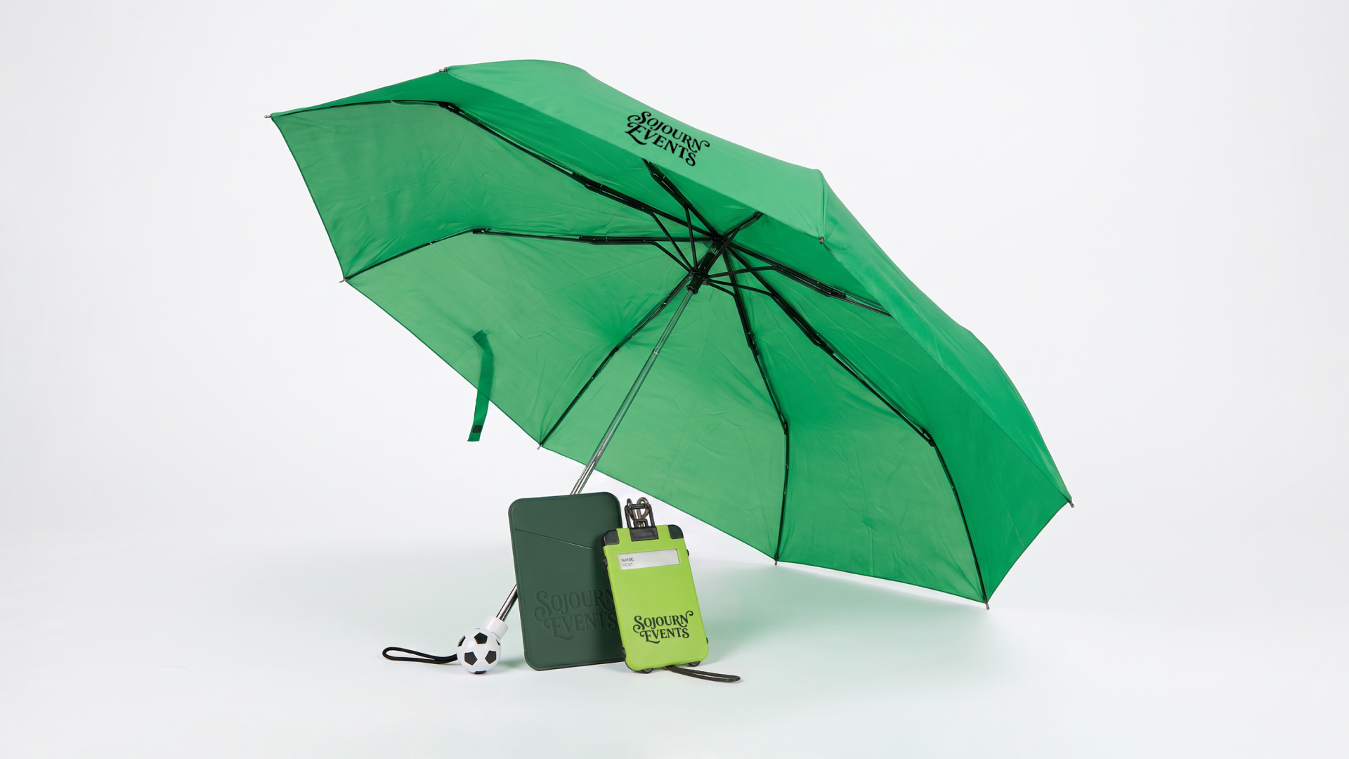
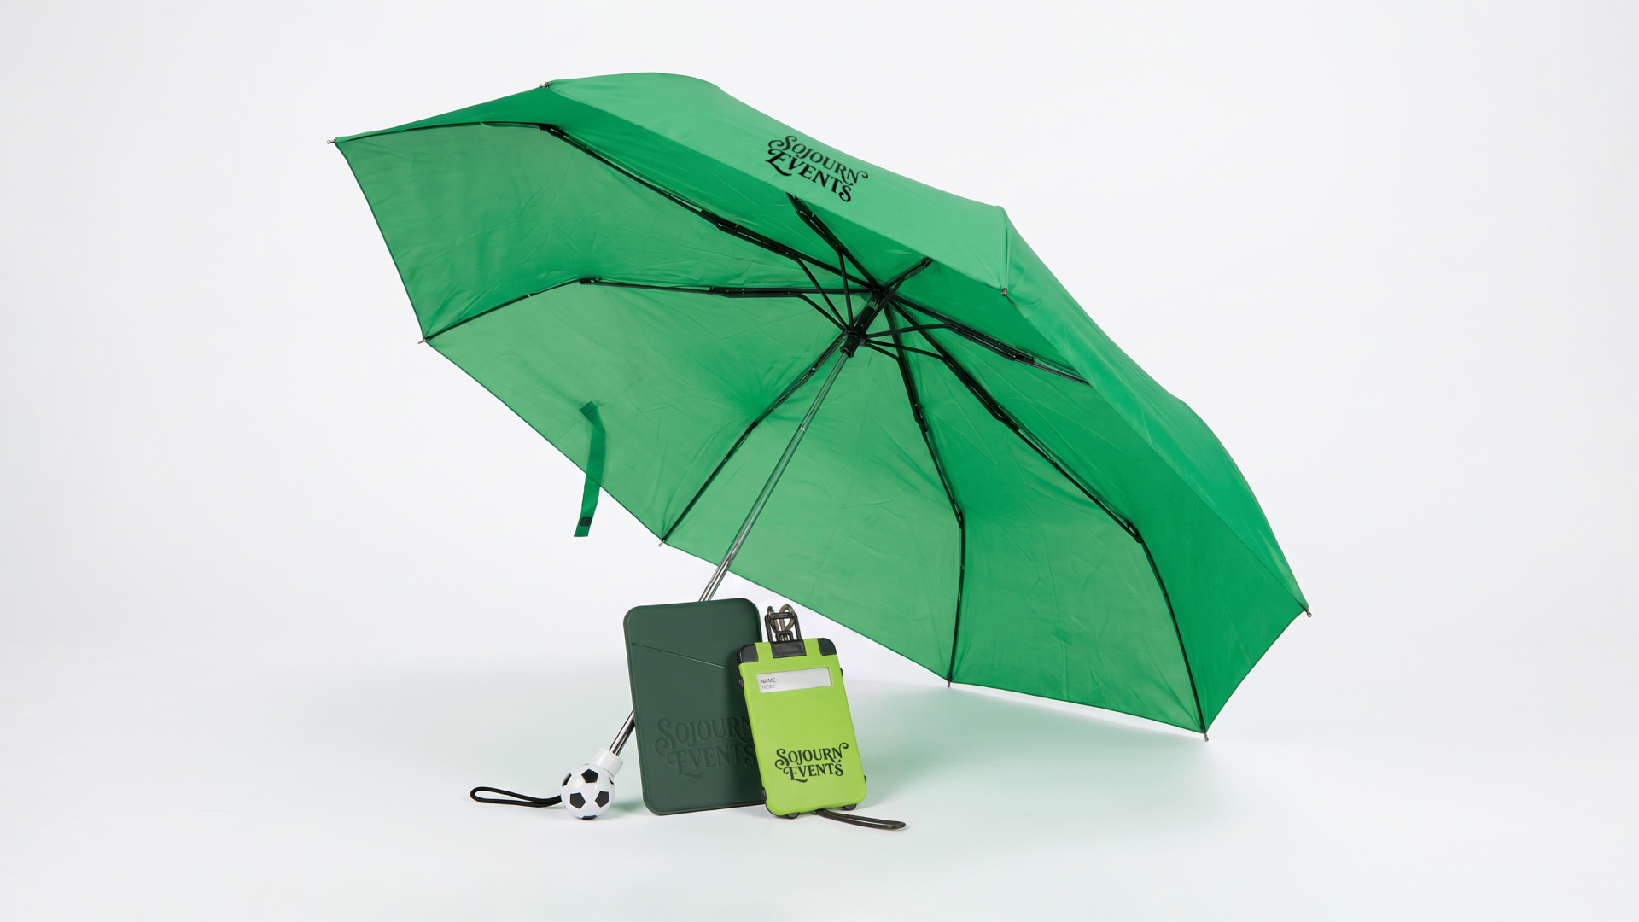
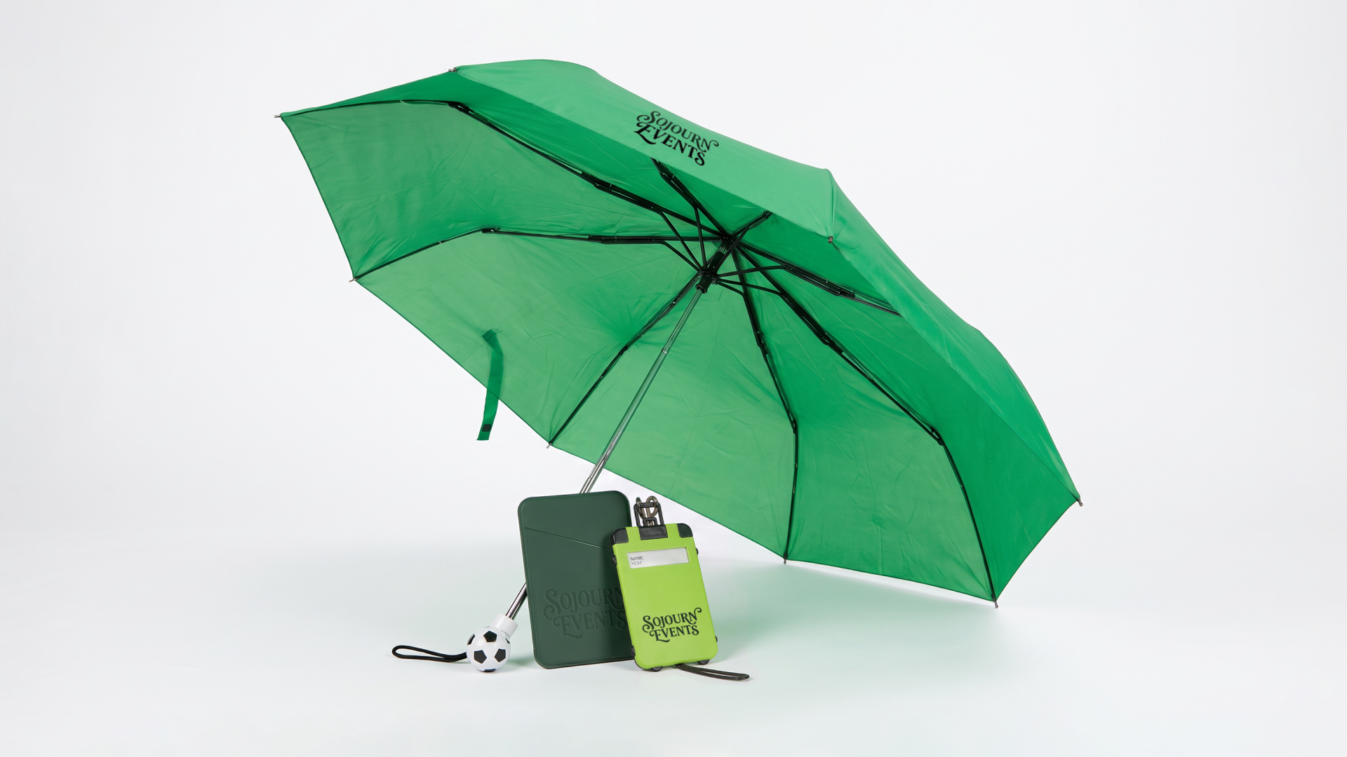













Зонт складной FOOTBALL
механический
7433/15
Запрос: Чтобы “уехало
с гостем” и вернулось
отзывом.
Потребность:
Пост‑визитный охват.
Решение:
Бирка багажная
"Чемодан" +
Зонт FOOTBALL +
Чехол для карты
на телефон Simply.
Чехол для карты на телефон
Simply, самоклеящийся
19724/15
Бирка багажная "Чемодан"
7123/15

Slide 16


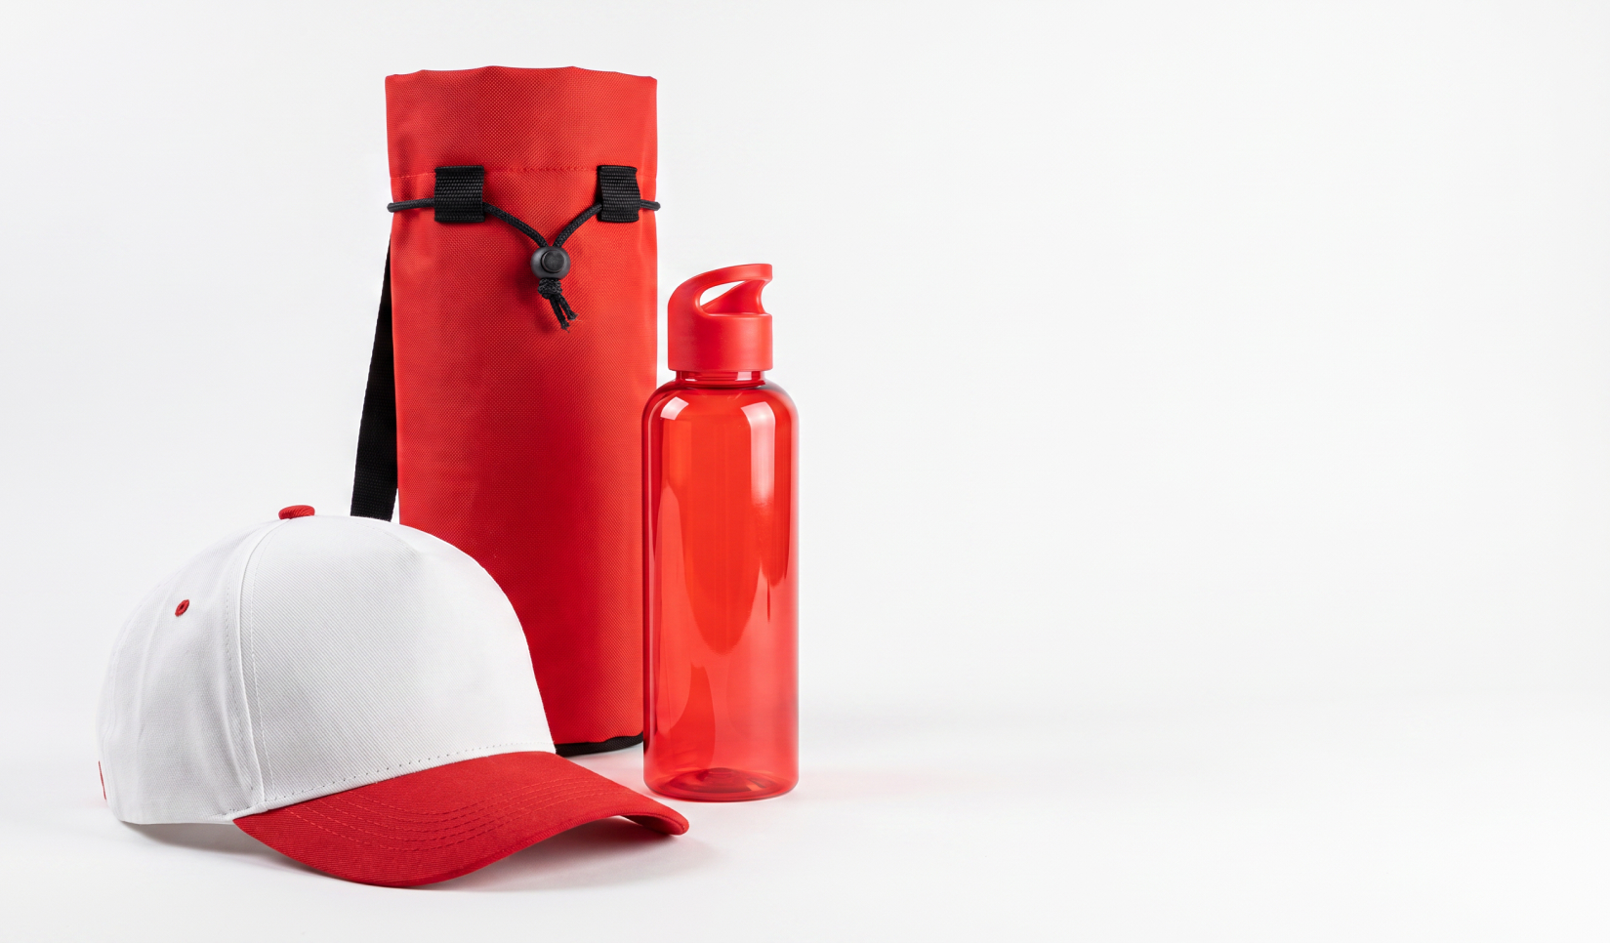










Термосумка для бутылки FRESHER
343074/08
Запрос: Массовая поддержка
и видимость движения.
Бутылка
для воды LIQUID
1112/08
Потребность:
недорогая атрибутика
для амбассадоров.
Решение:
Бутылка LIQUID +
Термосумка FRESHER +
Бейсболка "Joker".
Бейсболка JOKER 140
50503/03

Slide 17







+ 7 (800) 200-36-90
happygifts.ru

